Slide 1
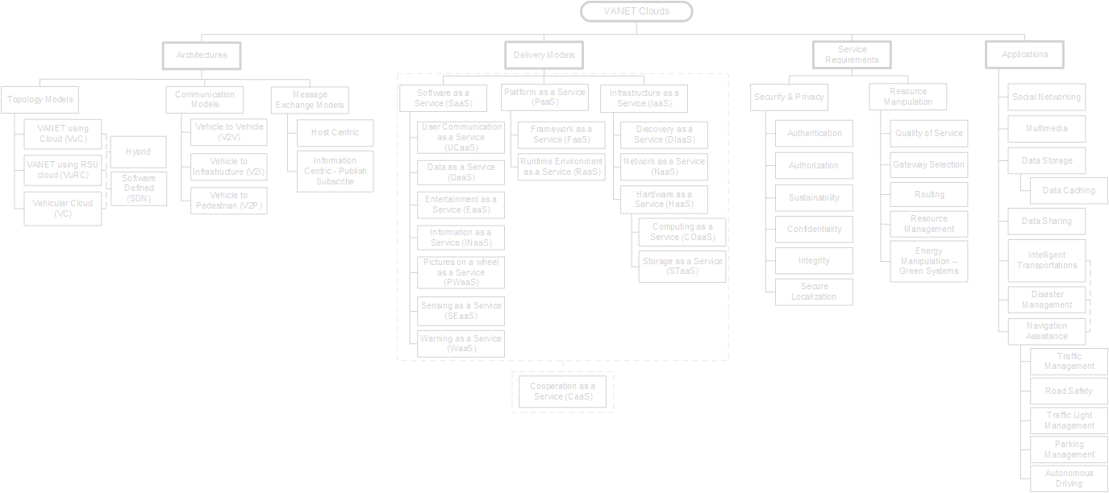
Vehicular Clouds A Taxonomy
Emmanouil Skondras

Slide 2
Περιεχόμενα
Εισαγωγή.
Κατηγοριοποίηση.
Αρχιτεκτονικές.
Μοντέλα παροχής υπηρεσιών (Delivery Models).
Απαιτήσεις υπηρεσιών (Service Requirements).
Εφαρμογές.
Testbeds.
NITOS.
ORBIT.
Simulation Tools.
SUMO Simulator.
OMNeT++ Simulator.
NS3 Simulator.
Βιβλιογραφία.

Slide 3
Εισαγωγή

Slide 4
Vehicular Ad-hoc Networks (1/2)
Υποκατηγορία των Mobile Ad-hoc Networks (MANETs).
Κόμβοι: Οχήματα (vehicles).
Επικοινωνούν:
Μεταξύ τους.
Με Roadside Units (RSUs).
Roadside εξοπλισμός:
RSUs, φωτεινοί σηματοδότες, πινακίδες.
Σταθεροί κόμβοι του δικτύου.
Συμβάλουν στη μετάδοσης δεδομένων.
Τα RSUs συνδέονται σε ένα δίκτυο κορμού (ή cloud) και να παρέχουν υπηρεσίες στα οχήματα.
Π.χ. πρόσβαση στο Internet.

Slide 5
Vehicular Ad-hoc Networks (2/2)
On-Board εξοπλισμός οχημάτων.
On-Board Units (OBUs).
Παρέχουν υπολογιστικούς, αποθηκευτικούς και τηλεπικοινωνιακούς πόρους.
Πρόσθετες συσκευές χρήστη μπορούν να χρησιμοποιηθούν:
GPS, smart phones, tablets κτλ.
Πιθανή η υψηλή κινητικότητα των κόμβων.
Τα οχήματα μπορεί να είναι αυτοκίνητα, τρένα, αεροπλάνα κτλ.
Ενδεικτικές εφαρμογές.
Ειδοποιήσεις σχετικά με:
Την κυκλοφορία.
Την ασφάλεια των επιβατών.
Διαθέσιμες θέσεις στάθμευσης.

Slide 6
Cloud Computing (1/2)
Εικονικοποίηση.
Αποτελεσματική κατανομή πόρων.
Υπηρεσίες κατ’ απαίτηση (on-demand).
Φυσικοί και εικονικοί πόροι ανατίθενται δυναμικά.
Ανάλογα με τις τρέχουσες απαιτήσεις των χρηστών.
Υπολογιστικοί πόροι:
Διαθέσιμοι μέσω του δικτύου.
Προσβάσιμοι μέσω ετερογενών τερματικών χρήστη.
Smartphones, tablets κτλ.

Slide 7
Cloud Computing (2/2)
Οι πόροι του παρόχου:
Χρησιμοποιούνται για την παράλληλη εξυπηρέτηση πολλών πελατών.
Η χρήση των πόρων μπορεί:
Να παρακολουθείται, να ελέγχεται και να καταγράφεται.
Με διαφανή τρόπο τόσο για τον χρήστη όσο και για τον πάροχο της υπηρεσίας.
Βασικά χαρακτηριστικά:
Διαφάνεια τοποθεσίας.
Ο πελάτης δεν έχει κανένα έλεγχο ή γνώση για την ακριβή θέση των πόρων.
Διαθεσιμότητα.
Εμφανίζονται στο χρήστη ως πάντα διαθέσιμοι.
Λόγο της εικονοποίησης.

Slide 8
Κατηγοριοποίηση

Slide 9
Κατηγοριοποίηση
Μέχρι τώρα έχουν μελετηθεί 84 πηγές βιβλιογραφίας.

Slide 10
Κατηγοριοποίηση
Παράγοντες κατηγοριοποίησης:
Αρχιτεκτονικές.
Μοντέλα παροχής υπηρεσιών.
Απαιτήσεις υπηρεσιών.
Προσφερόμενες εφαρμογές.
Κάθε παράγοντας σχετίζεται με μία συγκεκριμένη οπτική ενός συστήματος VANET Cloud.

Slide 11
Κατηγοριοποίηση
Κάθε σύστημα VANET Cloud:
Εφαρμόζει μία συγκεκριμένη αρχιτεκτονική.
Χρησιμοποιεί τα απαραίτητα μοντέλα παροχής υπηρεσιών.
Ικανοποιεί συγκεκριμένες απαιτήσεις υπηρεσιών.
Παρέχει ένα σύνολο εφαρμογών.

Slide 12
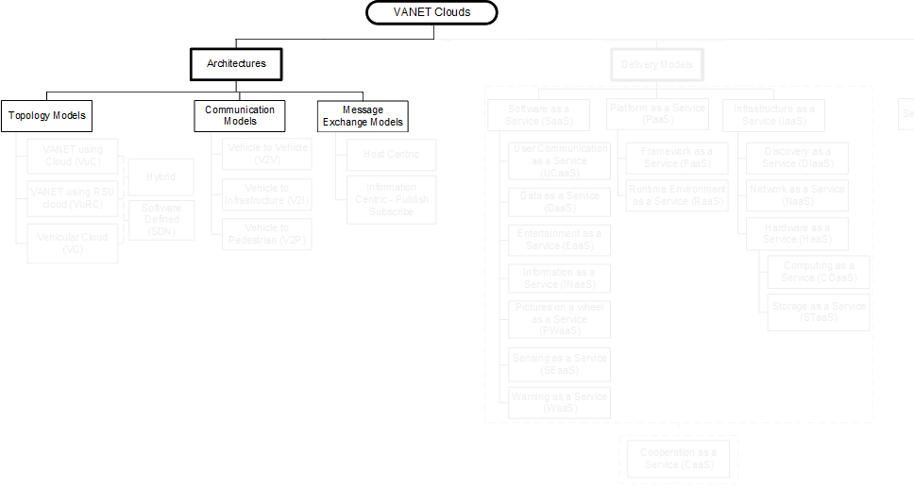
Αρχιτεκτονικές
Μία αρχιτεκτονική VCC αποτελείται από τρία κύρια μέρη:
Μοντέλο τοπολογίας.
Αναφέρεται στον τρόπο δόμησης της τοπολογίας του δικτύου VCC.
Μοντέλο επικοινωνίας.
Καθορίζει ποιες οντότητες επικοινωνούν μεταξύ τους.
Μοντέλο ανταλλαγής μηνυμάτων.
Αναφέρεται στον τρόπο επικοινωνίας των οντοτήτων.
VCC: Vehicular Cloud Computing

Slide 13
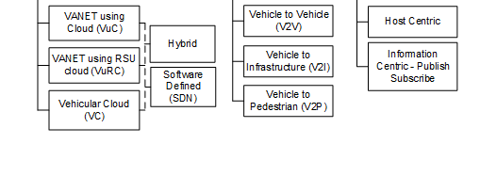
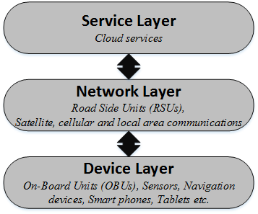
Μοντέλα Τοπολογίας
Κάθε τοπολογία μπορεί να διαχωριστεί στα επίπεδα:
Καθορίζουν τον τρόπο δόμησης της τοπολογίας VANET Cloud.

Slide 14
Μοντέλα Τοπολογίας
Κάθε τοπολογία μπορεί να διαχωριστεί στα επίπεδα:
Υπάρχουν 3 βασικά μοντέλα τοπολογίας.
Όλες οι τοπολογίες:
Βασίζονται σε ένα ή περισσότερα βασικά μοντέλα τοπολογίας.

Slide 15
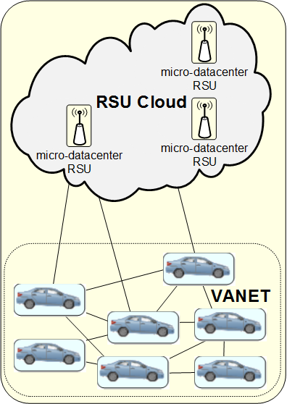
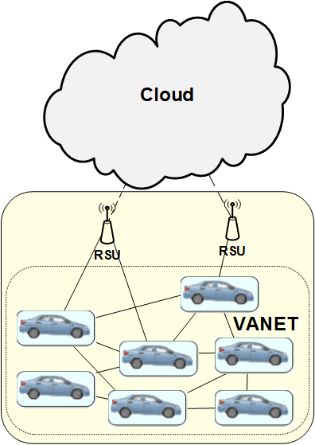
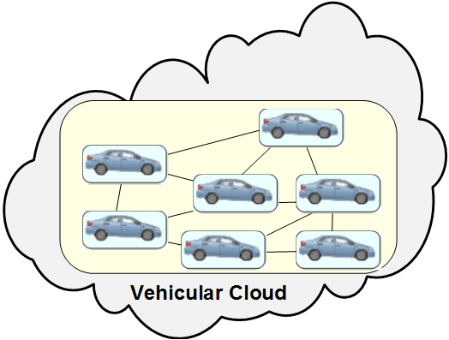
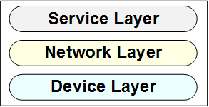
Μοντέλα Τοπολογίας
VANET using RSU Cloud (VuRC):
Vehicular Cloud (VC):
Ένα ή περισσότερα οχήματα υλοποιούν τον cloud controller και τον cloud resource manager.
Υπάρχουν 3 βασικά μοντέλα τοπολογίας.
Όλες οι τοπολογίες VANET Cloud βασίζονται σε ένα ή περισσότερα βασικά μοντέλα τοπολογίας.
VANET using Cloud (VuC):

Slide 16
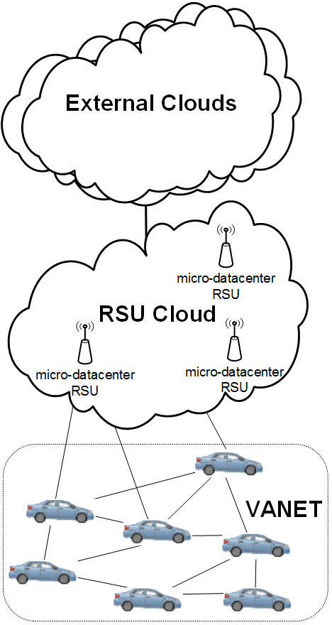
Υβριδικές Τοπολογίες VCC
Υπηρεσίες προσφέρονται τόσο από τα «εξωτερικά» cloud (Διαδίκτυο) όσο και από τα mini-Datacenter RSUs (MD-RSUs).
Στο [18] παρουσιάζεται μία υβριδική τοπολογία VCC που συνδυάζει τα μοντέλα VuC και VuRC.
Συνδυασμός δύο ή περισσότερων βασικών μοντέλων τοπολογίας.
Τα δευτερεύοντα οχήματα ανταγωνίζονται για τη σύνδεση με το MD-RSUs αξιοποιώντας τις κενά του χρόνου και της συχνότητας που παραμένουν ελεύθερα από τα κύρια οχήματα.
Τα οχήματα χωρίζονται σε δύο ομάδες.
Κύρια οχήματα: Υπηρεσίες των εξωτερικών cloud.
Δευτερεύοντα οχήματα: Υπηρεσίες των MD-RSUs.
Ροές «εξωτερικών» cloud: Πρωταρχικές.
Ροές MD-RSUs: Δευτερεύουσες.
Cognitive radio.
[18] Nicola Cordeschi, Danilo Amendola, Mohammad Shojafar, Enzo Baccarelli, “Distributed and adaptive resource management in Cloud-assisted Cognitive Radio Vehicular Networks with hard reliability guarantees”, Elsevier Vehicular Communications, vol. 2, pp. 1-15, 2015

Slide 17
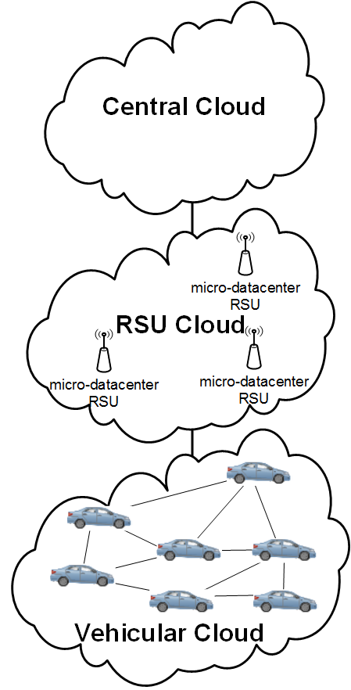
Υβριδικές Τοπολογίες VCC
Το κύριο πλεονέκτημα αυτής της τοπολογίας είναι ότι εικονοποιείται (virtualized) το σύνολο των πόρων.
Η πλήρης εικονοποίηση παρέχει αυξημένη ευελιξία συστήματος, καθώς και διαθεσιμότητα πόρων.
Στα [30] και [73] παρουσιάζεται μία υβριδική τοπολογία VCC που συνδυάζει τα μοντέλα VC, VuC και VuRC.
[30] Rong Yu, Yan Zhang, Stein Gjessing, Wenlong Xia, Kun Yang, “Toward Cloud-Based Vehicular Networks with Efficient Resource Management”, IEEE Network, pp.48-55, August 2013
[73] Fekri M. Abduljalil, “Video Capture Service in the Intelligent Transportation System based on Cloud Computing”, International Journal of Computer Applications, vol. 97, no 5, pp. 35-41, July 2014

Slide 18
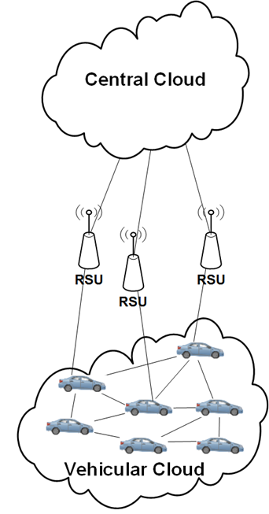
Υβριδικές Τοπολογίες VCC
Αποστολή πληροφορίων όπως εκπομπές CO₂ και δεδομένα κίνησης από το VC στο Central Cloud.
Στο [38] παρουσιάζεται μία υβριδική τοπολογία VCC που συνδυάζει τα μοντέλα VC και VuC.
[38] Md Ali Al Mamun, Khairul Anam, Md Fakhrul Alam Onik, A.M. Esfar-E-Alam, “Deployment of Cloud Computing into VANET to Create Ad Hoc Cloud Network Architecture”, World Congress on Engineering and Computer Science (WCECS), San Francisco, USA, October 24-26, 2012

Slide 19
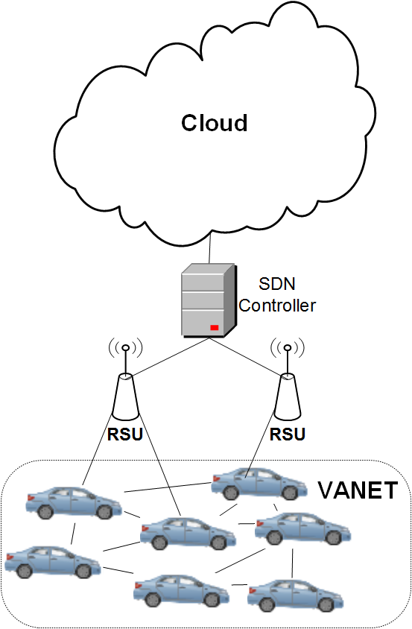
Software Defined Τοπολογίες VCC
Χρησιμοποιείται ένας ελεγκτής SDN μεταξύ των RSUs και του cloud.
Έχει γνώση για το σύνολο του συστήματος.
Κεντρικοποιημένος έλεγχος.
Στο [63], παρουσιάζεται μία τοπολογία Software Defined VANET Cloud.
[63] Nguyen B. Truong, Gyu Myoung Lee, Yacine Ghamri-Doudane, “Software defined networking-based vehicular Adhoc Network with Fog Computing”, IFIP/IEEE International Symposium on Integrated Network Management, pp. 1202-1207, May 11-15, 2015

Slide 20
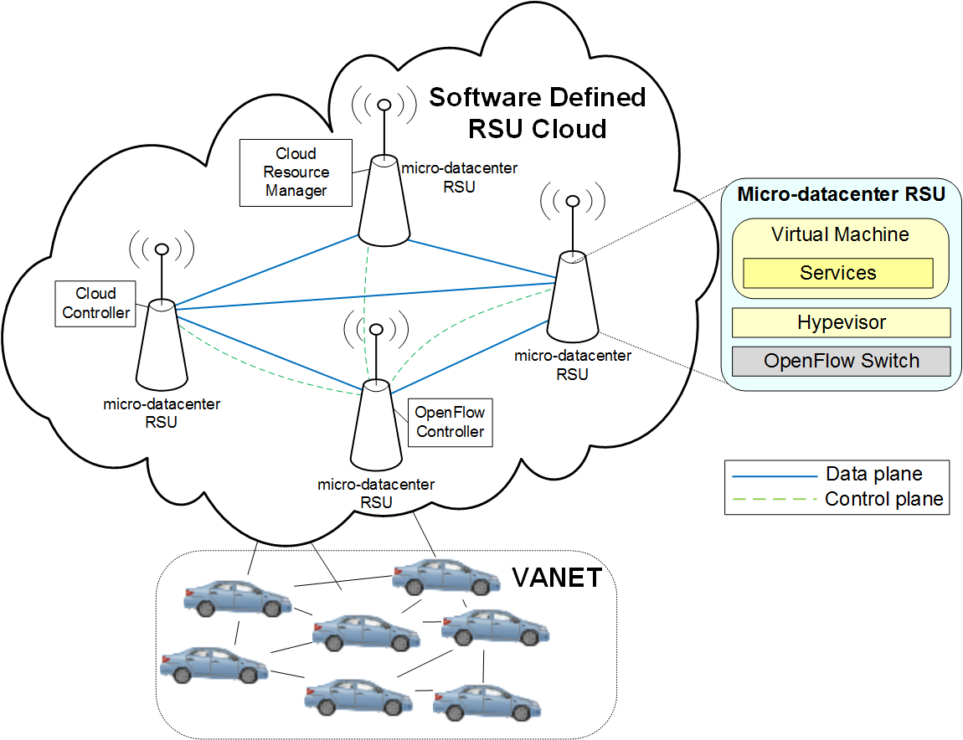
Software Defined Τοπολογίες VCC
Στα [28] και [43]:
Οι ελεγκτές OpenFlow αναλαμβάνουν τον έλεγχο των κανόνων δρομολόγησης μέσω του επιπέδου ελέγχου.
Στα [28] και [43]:
Ένας RSU Cloud Controller:
Επικοινωνεί με τους ελεγκτές OpenFlow και Cloud μέσω του Data Plane.
Διαδίδει πληροφορίες σχετικά με τις υπηρεσίες και τις αλλαγές στις ροές δεδομένων.
Στα [28] και [43]:
Επίσης, στο επίπεδο των δεδομένων.
Ένας Cloud Resource Manager (CRM) ελέγχει τους hypervisors, καθώς και τις δραστηριότητες μετανάστευσης (migration) των υπηρεσιών.
Ώστε να επιτρέπεται ή να εμποδίζεται η παροχή πόρων για νέες υπηρεσίες από τις VMs.
Στα [28] και [43]:
Το λογισμικό των MD-RSUs περιλαμβάνει ένα VM και έναν ελαφρύ hypervisor.
Ο hypervisor είναι ένα ενδιάμεσο λογισμικό.
Επιτρέπει στα VMs να διαμοιράζονται τους πόρους για τη φιλοξενία των υπηρεσιών [61].
Στα [28] και [43] τα MD-RSUs:
Παρέχουν υπηρεσίες στα οχήματα.
Διαθέτουν πρόσθετα συστατικά, όπως:
OpenFlow controllers και switches.
Cloud controllers και Resource Managers.
[28] Mohammad A. Salahuddin, Ala Al-Fuqaha, Mohsen Guizani, Soumaya Cherkaoui, “RSU Cloud and its Resource Management in support of Enhanced Vehicular Applications”, Globecom, pp. 127-132, Austin, Texas, USA, December, 2014
[43] Mohammad Ali Salahuddin, “Opportunistic Service Differentiation and Cloud Resource Management in Support of Enhanced Vehicular Applications”, Thesis at Western Michigan University, June 2014

Slide 21
Αξιολόγηση Μοντέλων Τοπολογίας
Εικονοποίηση (Virtualization).
Κύρια λειτουργία σε ένα δίκτυο VANET cloud.
Εφαρμόζεται σε διάφορα τμήματα του VANET Cloud (ανάλογα με την υλοποίηση), όπως:
«Εξωτερικά» clouds.
OBUs.
md-RSUs.
Κεντρικοποίηση (Centralization).
Αφορά τον τύπο ελέγχου που εφαρμόζεται.
Κεντρικοποιημένος έλεγχος.
Βελτιωμένη ευελιξία κατανομής πόρων και δρομολόγησης.
Λόγω της συνολικής οπτικής του συστήματος που είναι διαθέσιμη.
Μπορεί να υλοποιηθεί από ένα σύνολο ελεγκτών SDN που συνεργάζονται μεταξύ τους.
Άρα, όχι απαραίτητη η ύπαρξη μοναδικού σημείου αποτυχίας (single point of failure) στην τοπολογία.
Αποκεντρωμένος έλεγχος.
Χρησιμοποιείται συχνά:
Σε τοπολογίες όπου δεν δίνεται έμφαση στο επίπεδο ελέγχου.
Απαιτήσεις υποδομής.
Αφορούν το εάν η τοπολογία είναι απολύτως ad-hoc ή εάν απαιτείται υποδομή δικτύου.
Απαίτηση ή όχι RSUs.
Στο μοντέλο VC:
Καθορίζεται μία πλήρη ad-hoc τοπολογία.
Αποτελείται μόνο από τα οχήματα που απαρτίζουν το cloud.
Στα μοντέλα VUC και VuRC.
Χρησιμοποιείται δικτυακή υποδομή.
Παρέχει πρόσβαση σε πόρους cloud.

Slide 22
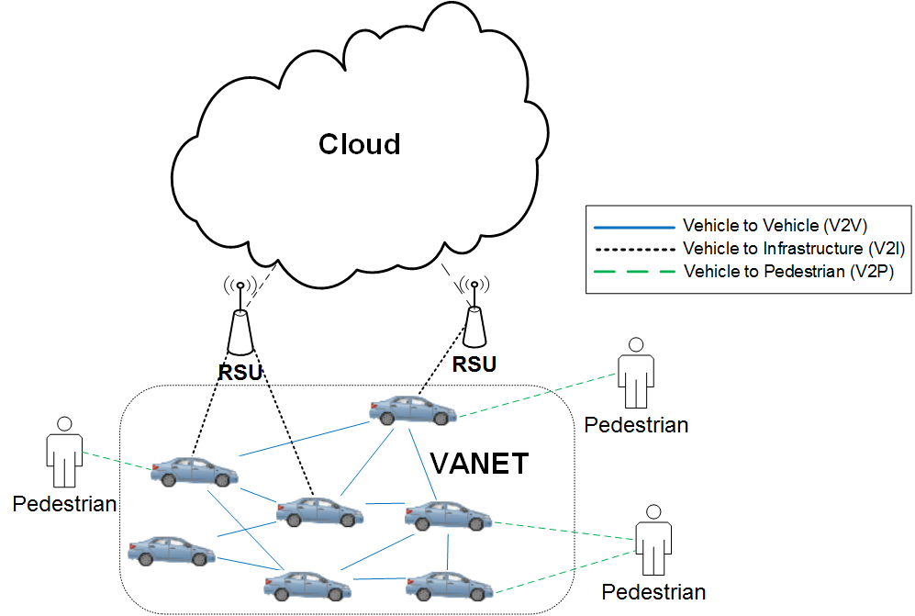
Μοντέλα επικοινωνίας
Διαθέσιμα μοντέλα:
Vehicle to Vehicle (V2V).
Vehicle to Infrastructure (V2I).
Vehicle to Pedestrian (V2P).
Καθορίζουν ποιες οντότητες επικοινωνούν μεταξύ τους.
Χαρακτηρίζονται ως Vehicle to Everything (V2X).
Χ: Η οντότητα που επικοινωνεί με το όχημα.

Slide 23
Μοντέλα επικοινωνίας
Μοντέλο V2V.
Τα πρώτα V2V συστήματα προειδοποιούσαν τον οδηγό για συμβάντα, χωρίς να παίρνουν τον έλεγχο του οχήματος.
Νεότερες υλοποιήσεις ασχολούνται με τη βελτίωση των δυνατότητων των οχημάτων, όπως των φρένων ή του τιμονιού.
Μοντέλο V2V.
Παράδειγμα:
V2V μπορεί να εφαρμοστεί ένα δίκτυο πλέγματος, όπου κάθε όχημα λαμβάνει και προωθεί μηνύματα από/προς άλλα οχήματα.
Μοντέλο V2V.
Τα οχήματα ανταλλάσσουν πληροφορίες μεταξύ τους, όπως:
Θέση, ταχύτητα ή κατεύθυνση οχήματος, πέδηση, απώλεια σταθερότητας, αρχεία πολυμέσων κτλ.

Slide 24
Μοντέλα επικοινωνίας
Μοντέλο V2I.
Παράδειγμα:
Η υποδομή μπορεί να προτείνει τις ταχύτητες κίνησης των οχημάτων, τις μεταξύ τους αποστάσεις κτλ.
Σύμφωνα με τις συνθήκες κυκλοφορίας.
Βελτιστοποίηση:
Διαχείρισης κυκλοφορίας.
Κατανάλωσης καυσίμου.
Ασφάλειας επιβατών.
Μοντέλο V2I.
Πραγματοποιείται μεταξύ των οχημάτων και των RSUs.
Η υποδομή συλλέγει πληροφορίες όπως:
Συνθήκες κυκλοφορίας ή οδοστρώματος.
Σημεία ενδιαφέροντος (POI).
Πληροφορίες για διαχείριση καταστάσεων κινδύνου (φυσικές καταστροφές, ατυχήματα κτλ.).

Slide 25
Μοντέλα επικοινωνίας
Μοντέλο V2P.
Επικοινωνία μεταξύ οχημάτων και πεζών.
Παράδειγμα:
Οι πεζοί ανταλλάσσουν πληροφορίες με τα οχήματα.
Χρησιμοποιώντας κινητές συσκευές.
Βελτίωση οδικής ασφάλειας και αποφυγή ατυχημάτων.

Slide 26
Αξιολόγηση Μοντέλων Επικοινωνίας
Πολλαπλά μοντέλα επικοινωνίας μπορούν να χρησιμοποιηθούν ταυτόχρονα [62].
Μοντέλα V2V και V2P:
Μπορούν να εφαρμοστούν σε κάθε τοπολογία VANET Cloud.
Σε όλες τις τοπολογίες μπορούν να περιλαμβάνονται:
Οχήματα που ανταλλάσσουν πληροφορίες.
Πεζοί.
Μοντέλο V2I:
Απαιτεί μία υποδομή δικτύου.
Δεν μπορεί να εφαρμοστεί σε τοπολογία VC.
Είναι απόλυτα ad-hoc.
Εφαρμόζεται σε τοπολογίες όπως VuC και VuRC.
Υπάρχει υποδομή δικτύου.
[62] Kai Liu, Joseph K. Y. Ng, Victor C.S. Lee, Sang H. Son, Ivan Stojmenovic, “Cooperative Data Scheduling in Hybrid Vehicular Ad Hoc Networks: VANET as a Software Defined Network”, IEEE/ACM Transactions on Networking, pp. 1759 – 1773, Volume: 24, Issue: 3, June 2016

Slide 27
Μοντέλα ανταλλαγής μηνυμάτων
Μοντέλο host centric.
Ένας host περιέχει ένα σύνολο από στοιχεία (δεδομένα και πληροφορίες).
Πρόκειται, κατά βάση, για το μοντέλο client-server.
Όταν ένας client χρειάζεται ένα στοιχείο που ανήκει σε αυτό το σύνολο, το ζητά από τον host όπως ορίζεται στο τυπικό
Μοντέλο information centric.
Αναφέρεται και ως Publish/Subscribe.
Δύο κύριες οντότητες αλληλοεπιδρούν μεταξύ τους.
Εκδότης (Publisher).
Συνδρομητής (Subscriber).
Ο εκδότης δημοσιεύει ένα σύνολο στοιχείων.
Ο συνδρομητής εκφράζει ενδιαφέρον για κάποια στοιχεία μέσω συνδρομών.
Όταν ένα στοιχείο που περιέχεται σε ενδιαφέροντα του συνδρομητή είναι διαθέσιμο, ο εκδότης το στέλνει σε αυτόν.
Η χρήση του μοντέλου information centric.
Διευκολύνει τα οχήματα στην απόκτηση πληροφοριών.
Συνήθως τα οχήματα ενδιαφέρονται για την ίδια την πληροφορία.
Αγνοώντας την προέλευσή της.
Αξιολόγηση μοντέλου information centric.
Ανταλλαγή μηνυμάτων.
Βάσει της σημασιολογίας του περιεχομένου.
Οι κόμβοι του δικτύου θεωρούνται τμήματα περιεχομένου.
Πλεονεκτήματα:
Βελτιωμένη κλιμάκωση.
Βελτιωμένη υποστήριξη κινητικότητας και multihoming.
Αξιολόγηση μοντέλου host centric.
Επικοινωνία με τη χρήση του πρωτοκόλλου IP.
Σε δίκτυα μεγάλης κλίμακας, υπάρχουν χιλιάδες συνδέσεις.
Το μοντέλο δεν μπορεί να χειριστεί αποτελεσματικά τις αυξημένες ανάγκες παροχής πληροφοριών.
Bottlenecks.
Αδυναμία του δίκτυο να διαχειριστεί τον τεράστιο κυκλοφοριακό φόρτο.
Επιπλέον, οι συνεδρίες επικοινωνίας
Συνήθως διακόπτονται όταν η διεύθυνση IP μίας συσκευής πελάτη αλλάξει.
Δύο μοντέλα ανταλλαγής μηνυμάτων:
Host centric.
Information centric.
Multihoming: Σύνδεση σε περισσότερα του ενός δίκτυα.

Slide 28
Μοντέλα ανταλλαγής μηνυμάτων
Αξιολόγηση μοντέλου information centric.
Ανάπτυξη πιο ευέλικτων μεθόδων δρομολόγησης [32].
Σε σύγκριση με το host centric.
Διαχείριση του δικτύου από την άποψη της «συνδεσιμότητας πληροφοριών».
Σύμφωνα με τη σημασιολογία των δεδομένων.
Αντί της φυσικής σύνδεση των κόμβων.
Π.χ. geographical routing βάσει της σημασιολογίας του περιεχομένου.
[32] Peyman Talebifard, Victor C.M. Leung, “Towards a content-centric approach to crowd-sensing in vehicular clouds”, Elsevier Journal of Systems Architecture, vol. 59, pp. 976-984, 2013

Slide 29
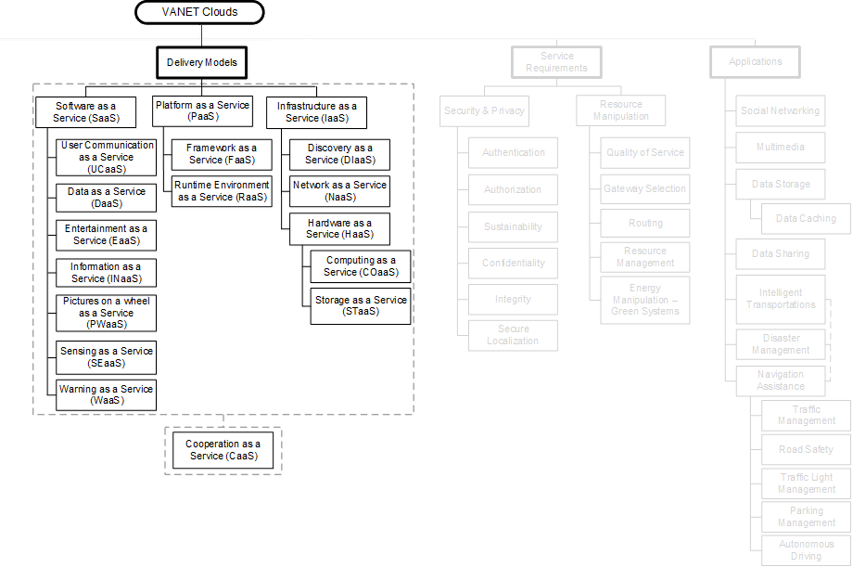
Delivery Models
Αναφέρονται στον τρόπο με τον οποίο οι υπηρεσίες παρέχονται στους χρήστες.
Τρία βασικά delivery models:
Software as a Service (SaaS).
Platform as a Service (PaaS).
Infrastructure as a Service (IaaS).
Κάθε ένα από τα κύρια delivery models:
Περιέχει ένα σύνολο από δευτερεύοντα delivery models.

Slide 30
Cooperation as a Service (CAAS)
Περιγράφεται στο [35].
Δεν αποτελεί υποκατηγορία κάποιου βασικού delivery model.
Αναφέρεται σε κάθε είδους παροχή υπηρεσίας στην οποία πραγματοποιείται συνεργασία μεταξύ των οχημάτων.
Συνδυάζεται με όλα τα υπόλοιπα delivery models.
Όταν η λειτουργία τους, πρέπει να επεκταθεί με συνεργασία μεταξύ των οχημάτων.
Παράδειγμα:
Βελτιστοποιημένη διαχείριση οδικής κυκλοφορίας.
Μπορεί να πραγματοποιηθεί μέσω συνεργασίας των οχημάτων.
[35] Rasheed Hussain, Zeinab Rezaeifar, Yong-Hwan Lee, Heekuck Oh, “Secure and privacy-aware traffic information as a service in VANET-based clouds”, Elsevier Pervasive and Mobile Computing, pp.1-16, 2015

Slide 31
Software as a Service (SaaS)
Τα οχήματα θεωρούνται τελικοί χρήστες των εφαρμογών cloud.
Ο χρήστης δεν μπορεί:
Να παραμετροποιήσει τον πηγαίο κώδικα της εφαρμογής.
Να ελέγξει την υποκείμενη υποδομή cloud που φιλοξενεί την εφαρμογή.

Slide 32
Υποκατηγορίες SaaS
Warning as a Service (WaaS).
Το VANET παρακολουθείται από την υποδομή cloud.
Η οποία συλλέγει πληροφορίες σχετικά με την κυκλοφοριακή συμφόρηση ή τις οδικές συνθήκες.
Προειδοποιητικά μηνύματα μεταδίδονται στα οχήματα [36].
Σχετικά κυκλοφοριακή συμφόρηση, πιθανά ατυχήματα κλπ.
Αφορούν τόσο την τρέχουσα τοποθεσία των οχημάτων όσο και πιθανές μελλοντικές θέσεις τους.
Λαμβάνοντας υπόψη τις προειδοποιήσεις:
Οι οδηγοί μπορούν να χειριστούν πιο αποτελεσματικά μία πιθανή κατάσταση.
Sensing as a Service (SEaaS).
Σε ένα δίκτυο VANET Cloud ορισμένα οχήματα μπορούν να διαθέτουν αισθητήρες.
Καταγραφή οδικών συνθηκών.
Π.χ. θερμοκρασία οδοστρώματος, επίπεδα υγρασίας κτλ.
Στόχος: Διασφάλιση ασφάλειας επιβατών.
Επιπλέον αισθητήρες μπορούν να τοποθετηθούν στην ύπαιθρο.
Αρχές λειτουργίας SEaaS [77]:
Τα δεδομένα των αισθητήρων συλλέγονται στο cloud.
Το cloud τα διανέμει σε ενδιαφερόμενα οχήματα.
Ακόμα και οχήματα χωρίς αισθητήρες χρησιμοποιούν αυτά τα δεδομένα.
Βελτίωση της συνολικής οδικής ασφάλειας.
Pictures on a Wheel as a Service (PWaaS).
Περιγράφεται στο [76].
Τα οχήματα:
Εγγράφονται σε έναν κεντρικό διαχειριστή του cloud.
Γνωστοποιούν σε αυτόν τις γεωγραφικές συντεταγμένες τους.
Σε τακτά χρονικά διαστήματα.
Ένα όχημα πελάτης ζητά πολυμεσικό υλικό για μία συγκεκριμένη γεωγραφική περιοχή.
Ο κεντρικός διαχειριστής επιλέγει ένα σύνολο οχημάτων που κινούνται εντός της ζητούμενης περιοχής.
Τα επιλεγμένα οχήματα λαμβάνουν φωτογραφικό υλικό και βίντεο από τη συγκεκριμένη περιοχή.
Με χρήση on-board εξοπλισμού.
Το υλικό αποστέλλεται στον κεντρικό διαχειριστή και από εκεί στο όχημα πελάτη.
Information as a Service (INaaS).
Παροχή πληροφοριών στα οχήματα σχετικά με:
Κυκλοφοριακές συνθήκες.
Τη διαθεσιμότητα πάρκινγκ.
Ειδήσεις για γεγονότα.
Σημεία ενδιαφέροντος (POI).
Καταστάσεις έκτακτης ανάγκης κλπ.
Ενδεικτικά, στο [75]:
Οχήματα ανταλλάσσουν πληροφορίες κυκλοφορίας μεταξύ τους, καθώς και με το cloud.
Εάν ένα όχημα χρειάζεται πληροφορίες για μία συγκεκριμένη τοποθεσία:
Αλληλοεπιδρά με το cloud.
Εγγράφεται στην υπηρεσία INaaS.
Λαμβάνει τις ζητούμενες πληροφορίες.
Χρησιμοποιείται το Information Centric μοντέλο ανταλλαγής μηνυμάτων.
Entertainment as a Service (EaaS).
Υπηρεσίες πολυμέσων στα οχήματα.
Βίντεο, μουσική ή διαφημίσεις [74].
Οι υπηρεσίες που παρέχονται:
Φιλοξενούνται στο cloud.
Μεταδίδονται (broadcast) σε οχήματα μίας συγκεκριμένης γεωγραφικής περιοχής ή τους προσφέρονται on-demand.
Data as a Service (DaaS).
Παρέχει τις απαραίτητες εφαρμογές στα οχήματα.
Ώστε να μπορούν να ανακτούν δεδομένα από το cloud.
Χαρακτηριστικό παράδειγμα DaaS:
Dropbox frontend application.
User Communication as a Service (UCaaS).
Παρέχει εφαρμογές στους χρήστες του VANET Cloud.
Ώστε να επικοινωνούν μεταξύ τους [71].
Ενδεικτικά εφαρμογές:
Κλήσεις φωνής ή βίντεο.
Αποστολή μηνυμάτων ηλεκτρονικού ταχυδρομείου.
Chat κλπ.
[71] Priyank Sharma, Sandip Vaniya, Dipal Vashi, “Communication as a Service based Cloud Computing”, IEEE International Conference on Emerging Technology Trends (ICETECT), pp.15-17, Nagercoil, India, 2011
[77] Stefano Ferretti, Gabriele D’Angelo, “Smart Shires: The Revenge of Countrysides”, IEEE Symposium on Computers and Communication (ISCC), pp. 970-975, Messina, Italy, June 27-30, 2016
[36] Rasheed Hussain, Heekuck Oh, “Cooperation-Aware VANET Clouds: Providing Secure Cloud Services to Vehicular Ad Hoc Networks”, Journal of Information Processing Systems, vol.10, no.1, pp.103-118, March 2014
[76] Mario Gerla, Jui-Ting Weng, Giovanni Pau, “Pics-On-Wheels: Photo Surveillance in the Vehicular Cloud”, IEEE International Conference on Computing, Networking and Communications (ICNC), pp. 1123-1127, January 28-31, 2013
[75] Rasheed Hussain, Fizza Abbas, Junggab Son, Heekuck Oh, “TIaaS: Secure Cloud-assisted Traffic Information Dissemination in Vehicular Ad hoc NETworks”, 13th IEEE/ACM International Symposium on Cluster, Cloud and Grid Computing (CCGrid), pp. 178-179, Delft, Netherlands, May 13-16, 2013
[74] Bouziane Brik, Nasreddine Lagraa, Abderrahmane Lakas, Yacine Ghamri-Doudane, “RCS-VC: Renting out and Consuming Services in Vehicular Clouds based on LTE-A”, Global Information Infrastructure and Networking Symposium (GIIS), October 2015

Slide 33
Platform as a Service (PaaS)
Παροχή ενός περιβάλλοντος ανάπτυξης εφαρμογών cloud.
Οι χρήστες των οχημάτων θεωρούνται πάροχοι εφαρμογών.
Το cloud προσφέρει την απαραίτητη πλατφόρμα (π.χ. ένα υποκείμενο Λειτουργικό Σύστημα - OS) στην οποία μπορούν να αναπτυχθούν οι εφαρμογές χρηστών.
Οι χρήστες έχουν τον πλήρη έλεγχο του πηγαίου κώδικα των εφαρμογών τους
Οι αναπτυσσόμενες εφαρμογές πρέπει να είναι συμβατές με την υποκείμενη πλατφόρμα cloud.
Σε περιβάλλον VANET Cloud, αυτό το μοντέλο παράδοσης μπορεί να εφαρμοστεί κυρίως σε επίπεδο επιχείρησης.
Π.χ. δημιουργία λογισμικού οχημάτων, όπως εφαρμογές πλοήγησης ή οδικής ασφάλειας.
Το PaaS παρέχει την ευκολία παραμετροποίησης των πόρων του cloud από το χρήστη [79].
Αποκρύπτοντας τη βασική υποδομή του υλικού από αυτόν.
[79] Moustafa AbdelBaky, Manish Parashar, Hyunjoo Kim, Kirk E. Jordan, Vipin Sachdeva, James Sexton, Hani Jamjoom, Zon-Yin Shae, Gergina Pencheva, Reza Tavakoli, and Mary F. Wheeler, “Enabling High-Performance Computing as a Service”, IEEE Computer Society: Computer, vol. 45, issue 10, pp. 72-80, October 2012

Slide 34
Υποκατηγορίες PaaS
Runtime Environment as a Service (RaaS).
Παρέχει ένα περιβάλλον εκτέλεσης για τις εφαρμογές του χρήστη.
Ο πάροχος του cloud διατηρεί και διαχειρίζεται το runtime.
Framework as a Service (FaaS).
Παρέχει μία πλατφόρμα για την υλοποίηση των εφαρμογών.
Εργαλεία αξιολόγησης κώδικα και εντοπισμού σφαλμάτων.
Δυνατότητα παραμετροποίησης ιδιοτήτων που σχετίζονται με την απόδοση των εφαρμογών.
Όπως επιθυμητή ποιότητα υπηρεσίας, παράμετροι εξισορρόπησης φόρτου και παράγοντες κλιμάκωσης.
Ο πάροχος του cloud:
Διατηρεί τα εργαλεία ανάπτυξης.
Διαχειρίζεται την υποκείμενη υποδομή cloud.

Slide 35
Infrastructure as a Service (IaaS)
Παρέχεται υποδομή cloud στους χρήστες.
Μπορούν να εγκαταστήσουν μία πλατφόρμα (π.χ. ένα λειτουργικό σύστημα) για την ανάπτυξη των εφαρμογών τους.
Το μοντέλο IaaS παρέχει πόρους όπως:
Αποθηκευτικός χώρος.
Πυρήνες επεξεργασίας.
Μνήμη.

Slide 36
Υποκατηγορίες IaaS
Discovery as a Service (DaaS).
Κάθε RSU:
Αποθηκεύει πληροφορίες σχετικά με τους πόρους κάθε STAR.
Αλληλοεπιδρά με τα γειτονικά RSUs και μοιράζεται τις πληροφορίες που διαθέτει.
Δημιουργείται κατανεμημένος κατάλογος των διαθέσιμων STARs.
Τα οχήματα αλληλοεπιδρούν με τα RSUs:
Ώστε να εντοπίσουν υπηρεσίες και πόρους που διατίθενται στους STARs που υπάρχουν στην περιοχή τους.
Discovery as a Service (DaaS).
Επιτρέπει στα οχήματα να εντοπίσουν πόρους όπως:
RSUs ή πόρους του cloud με συγκεκριμένα χαρακτηριστικά.
Στο [20], τα οχήματα εντοπίζουν τις υπηρεσίες και τους πόρους που διατίθενται σε κοντινούς cloud servers.
Οι servers:
Αναφέρονται ως tranSporTAtion seRvers (STARs).
Είναι εγγεγραμμένοι σε RSUs που ενεργούν ως τοποθεσίες του cloud (cloud directories).
Hardware as a Service (HaaS).
Σε ένα δίκτυο VANET Cloud κάποια οχήματα ενδέχεται να μην διαθέτουν αρκετούς υπολογιστικούς πόρους για να ολοκληρώσουν επιτυχώς τις εργασίες τους.
Τα οχήματα ή το cloud με άφθονους υπολογιστικών πόρους.
Προσφέρουν υπολογιστικούς πόρους στα οχήματα που τους έχουν ανάγκη.
Το HaaS περιλαμβάνει δύο υποκατηγορίες:
Computing as a Service (COaaS).
Storage as a Service (STaaS).
Network as a Service (NaaS).
Κάποια οχήματα ενδέχεται να μην έχουν πρόσβαση στο Διαδίκτυο.
Τα οχήματα ή RSUs με πρόσβαση στο Διαδίκτυο.
Προσφέρουν αυτή τη δυνατότητα στα οχήματα που δεν έχουν πρόσβαση στο Διαδίκτυο [78].
[20] Khaleel Mershad, Hassan Artail, “Finding a STAR in a Vehicular Cloud”, IEEE Intelligent Transportation Systems Magazine, vol. 5,issue 2, pp. 55 - 68, April 2013
[78] Rasheed Hussain, Junggab Son, Hasoo Eun, Sangjin Kim, Heekuck Oh, “Rethinking Vehicular Communications: Merging VANET with Cloud Computing”, 4th International Conference on Cloud Computing Technology and Science, pp. 606-609, Taipei, Taiwan, December 3-6, 2012

Slide 37
Υποκατηγορίες HaaS
Storage as a Service (STaaS).
Στο [23], περιγράφεται μία ακόμα υπηρεσία STaaS για κινητά δεδομένα υγειονομικής περίθαλψης (mobile healthcare data).
Απαιτήσεις:
Υψηλής διαθεσιμότητας δεδομένων.
Αξιοπιστία αποθήκευσης.
Λόγω της σημασίας των δεδομένων.
Το σύστημα περιλαμβάνει δύο κύρια συστατικά, τα οποία αλληλοεπιδρούν μεταξύ τους μέσω ενός web service API.
Frontend.
Mobile εφαρμογή υγειονομικής περίθαλψης.
Παρέχει πρόσβαση στα δεδομένα υγειονομικής περίθαλψης (DaaS).
Backend.
Υποδομή Cloud.
Παρέχει αποθηκευτικούς πόρους για τα δεδομένα υγειονομικής περίθαλψης (STaaS).
Storage as a Service (STaaS).
Προσφέρει αποθηκευτικό χώρο στα οχήματα, προκειμένου να αποθηκεύουν τα δεδομένα τους.
Χαρακτηριστικό παράδειγμα STaaS:
Dropbox backend.
Ενδεικτικά, στο [40] περιγράφεται ένα αρχιτεκτονικό μοντέλο για την παροχή STaaS σε δίκτυο VANET cloud.
Χρησιμοποιεί ένα σύνολο από σταθμευμένα οχήματα.
Ορίζονται τρεις βασικοί τύποι κόμβων.
Producer Vehicle (PV),
Όχημα με «άφθονους» πόρους αποθήκευσης.
RSU.
Ένας σταθερός κόμβος που παρέχει τηλεπικοινωνιακούς πόρους.
Consumer Vehicle (CV).
Όχημα με περιορισμένους πόρους αποθήκευσης.
Storage as a Service (STaaS).
Η διαδικασία που ακολουθείται είναι η εξής:
Το RSU ζητάει από τα οχήματα να το ενημερώσουν σχετικά με τον αποθηκευτικό χώρο που διαθέτουν.
Τα οχήματα απαντούν στο RSU:
Τα PVs απαντούν με ένα μήνυμα «Storage».
Τα CVs απαντούν με ένα μήνυμα «No Storage».
Αν το RSU διαθέτει δεδομένα, τα στέλνει στα PVs για αποθήκευση.
Ένα CV ζητά από το RSU χώρο για αποθήκευση δεδομένων.
Το RSU επικοινωνεί με τα PVs και τους ζητά να αποθηκεύσουν τα δεδομένα του CV.
Κάθε PV αποθηκεύει τα ζητούμενα στοιχεία (ή μέρος αυτών).
Όταν το CV χρειαστεί τα δεδομένα, στέλνει αίτημα στο RSU.
Το RSU ανακτά τα δεδομένα από τα PVs και τα προωθεί στο CV.
Computing as a Service (COaaS).
Παρέχει υπολογιστικούς πόρους στα οχήματα προκειμένου να μπορούν να εκτελούν τις εφαρμογές τους.
Π.χ. πυρήνες CPU και μνήμη RAM.
[23] C. Doukas, T. Pliakas, and I. Maglogiannis, “Mobile healthcare information management utilizing cloud computing and android os”, IEEE Annual International Conference of the Engineering in Medicine and Biology Society (EMBC), pp. 1037 - 1040, Buenos Aires, Argentina, September 2010
[40] Monica Mandal, Chaitrali Landge, Pramila Gaikwad , Uma Nagaraj, Ashwini Abhale, “Implementing Storage as a Service in VANET using Cloud Environment”, International Journal of Advance Foundation and Research in Computer (IJAFRC), vol. 1, issue 5, May 2014

Slide 38
Discussion on Delivery Models
Οι λειτουργίες των SaaS, PaaS και IaaS μπορούν να συνδυαστούν.
Ώστε να παρέχεται ένα πλήρως virtualized περιβάλλον ανάπτυξης, χρήσης και συντήρησης εφαρμογών cloud.
Το IaaS θα μπορούσε να παρέχει την υποδομή για την προσφορά PaaS.
Επιτρέπει στο χρήστη να εγκαταστήσει μία ή περισσότερες πλατφόρμες.
VMs που δημιουργούνται χρησιμοποιώντας IaaS, μπορούν να παρέχονται ως PaaS στους καταναλωτές δίνοντας τους συγκεκριμένα δικαιώματα σε κάθε πλατφόρμα.
Το PaaS μπορούσε να παρέχει την βάση για την προσφορά SaaS.
Οι εφαρμογές που δημιουργούνται χρησιμοποιώντας εργαλεία PaaS, μπορούν να προσφερθούν ως SaaS στους καταναλωτές.

Slide 39
Discussion on Delivery Models
 | Software as a Service (SaaS) | Platform as a Service (PaaS) | Infrastructure as a Service (IaaS)
Advantages | Το πιο οικονομικό delivery model. Εύκολο στη χρήση. Μπορεί να παρέχεται γρήγορα on-demand. Ο χρήστης δεν ανησυχεί σχετικά με τη διαχείριση υπηρεσιών. | Ισορροπημένο κόστος υπηρεσίας. Ο χρήστης μπορεί να αναπτύξει και να τρέξει τις δικές του εφαρμογές. Ο χρήστης έχει πλήρη έλεγχο: Του πηγαίου κώδικα των εφαρμογών του. Των δικαιωμάτων των άλλων χρηστών που έχουν πρόσβαση στο λογισμικό του. Οι λειτουργίες επεξεργασίας δεδομένων στο εσωτερικό των εφαρμογών του. Δυνατότητα ενσωμάτωσης (integration) μεταξύ εφαρμογών χρήστη και εξωτερικών συστημάτων σε επίπεδο εφαρμογής. Απαιτείται ελάχιστη διαχείριση της VM. | Ο χρήστης έχει πλήρη έλεγχο πάνω στις VMs του. Ο χρήστης μπορεί να αναπτύξει και να τρέξει οποιαδήποτε εφαρμογή θέλει μέσα στις VMs του. Πλήρης έλεγχος των λειτουργιών επεξεργασίας δεδομένων μέσα στις VMs. Δυνατότητα πλήρους ενσωμάτωσης (integration) μεταξύ εφαρμογών χρήστη και εξωτερικών συστημάτων. Η πιο ιδιωτική (privacy aware) υπηρεσία cloud.
Disadvantages | Κανένας έλεγχος της εκτέλεσης και παραμετροποίησης εφαρμογών, ή των λειτουργιών επεξεργασίας δεδομένων. Περιορισμένος έλεγχος πάνω στην ανάπτυξη εφαρμογών και στις διαδικασίες αναβάθμισης. Δύσκολη ενσωμάτωση με άλλο λογισμικό του χρήστη. | Έλλειψη δυνατότητας ελέγχου της VM: Θα μπορούσε να δημιουργήσει κινδύνους για την ασφάλεια των δεδομένων εφαρμογής. Κίνδυνοι ιδιωτικότητας και πρόσθετο data traffic θα μπορούσε να δημιουργηθεί από χρήστες που συνυπάρχουν στο ίδιο VM και εκτελούν τις εφαρμογές τους. | Το πιο ακριβό delivery model. Η διαχείριση των VMs πρέπει να πραγματοποιείται από το χρήστη.
Οι λειτουργίες των SaaS, PaaS και IaaS μπορούν να συνδυαστούν.
Ώστε να παρέχει μια πλήρως virtualized περιβάλλον ανάπτυξης, χρήσης και συντήρησης εφαρμογών cloud.
Το IaaS θα μπορούσε να παρέχει την υποδομή για την προσφορά PaaS.
Επιτρέπει στο χρήστη να δημιουργήσει μία virtualized υποδομή.
Αποτελούμενη από μία ή περισσότερες πλατφόρμες.
VMs που δημιουργούνται χρησιμοποιώντας IaaS, μπορούν να παρέχονται ως PaaS στους καταναλωτές δίνοντας τους συγκεκριμένα δικαιώματα σε κάθε πλατφόρμα.
Το PaaS μπορούσε να παρέχει την βάση για την προσφορά SaaS.
Οι εφαρμογές που δημιουργούνται χρησιμοποιώντας εργαλεία PaaS, μπορούν να προσφερθούν ως SaaS στους καταναλωτές.

Slide 40
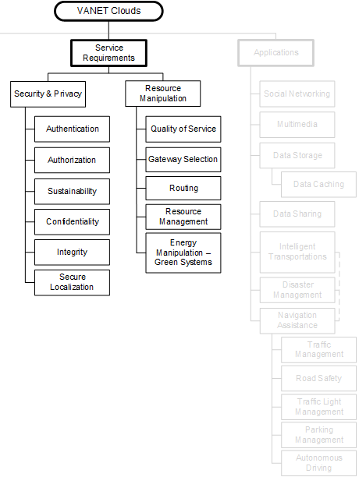
Service Requirements
Αφορούν την ικανοποίηση των απαιτήσεων των υπηρεσιών του VANET Cloud.
Δύο κύριες υποκατηγορίες:
Security & Privacy.
Resource Manipulation.

Slide 41
Security & Privacy
Υποκατηγορίες ασφάλειας:
Ακεραιότητα.
Εξασφαλίζει ότι τα δεδομένα δεν μπορούν να τροποποιηθούν από μη εξουσιοδοτημένα άτομα ή συστήματα.
Αφορά τη διασφάλιση της συνέπειας και της ακρίβειας των δεδομένων.
Υποκατηγορίες ασφάλειας:
Διαφάνεια τοποθεσίας.
Διασφάλιση της διαφάνειας της θέσης των οχημάτων.
Προκειμένου πληροφορίες σχετικά με την κινητικότητα των χρηστών:
Να μην γίνονται διαθέσιμες σε κακόβουλους χρήστες ή συστήματα.
Υποκατηγορίες ασφάλειας:
Εμπιστευτικότητα.
Σε κάποιες περιπτώσεις αναφέρεται και ως ιδιωτικότητα.
Βασική αρχή:
Προστασία ευαίσθητων πληροφοριών από το να γίνουν διαθέσιμες σε λάθος χρήστες.
Μόνο έμπιστοι χρήστες πρέπει να έχουν δικαιώματα πρόσβασης σε συγκεκριμένες πληροφορίες.
Υποκατηγορίες ασφάλειας:
Βιωσιμότητα-Διαθεσιμότητα.
Αναφέρεται στην ικανότητα των πόρων του συστήματος να διαχειρίζονται το φόρτο εργασίας.
Υποκατηγορίες ασφάλειας:
Εξουσιοδότηση.
Δίνει τα απαιτούμενα δικαιώματα στο χρήστη:
Σχετικά με την πρόσβαση και τη χρήση τμημάτων του συστήματος.
Υποκατηγορίες ασφάλειας:
Αυθεντικοποίηση.
Η διαδικασία προσδιορισμού ότι ένας χρήστης είναι στην πραγματικότητα αυτός που ισχυρίζεται ότι είναι.
Δεν ασχολείται με τα δικαιώματα που ο χρήστης έχει όσον αφορά την πρόσβαση ή/και χρήση εξαρτημάτων του συστήματος.

Slide 42
Security & Privacy
Τα χαρακτηριστικά που λαμβάνονται υπόψη για τη διασφάλιση της ασφάλειας, μπορούν να είναι:
Στατικά.
Όπως διαπιστευτήρια και ρόλοι χρηστών.
Δυναμικά.
Συλλέγονται από έξυπνες συσκευές.
Χωρικά ή χρονικά χαρακτηριστικά, ποσοστό χρήσης της εφαρμογής και του δικτύου, θερμοκρασία, επίπεδα φωτεινότητας ή θορύβου στο περιβάλλον κτλ.
Χρησιμοποιούνται για λειτουργίες όπως:
Έλεγχος πρόσβασης και κρυπτογράφηση.
Ενδεικτικά:
Στο [36]:
RSUs και οχήματα με πρόσβαση στο Διαδίκτυο.
Χρησιμοποιούνται για την επικοινωνία των οχημάτων με την υποδομή cloud.
Κάθε όχημα αποκτά τοπικές πληροφορίες για την οδική κυκλοφορία και τις στέλνει στο cloud.
Το cloud:
Επεξεργάζεται τις πληροφορίες κυκλοφορίας που λαμβάνει από κάθε όχημα.
Εξάγει συμπεράσματα σχετικά με τις συνθήκες κυκλοφορίας.
Ενημερώνει τα οχήματα σχετικά με τα συμπεράσματα που εξήγαγε.
Διασφάλιση της ιδιωτικότητας:
Είναι δύσκολο να συνδεθεί ένα όχημα με συγκεκριμένες πληροφορίες κινητικότητας.
Η ταυτότητα του οχήματος προστατεύεται χρησιμοποιώντας έναν αλγόριθμο κρυπτογράφησης.
The encrypted information can be decrypted only at a specified time and location. If, someone attempts to decrypt the data at another location, the decryption process fails and reveals no details about the original plaintext information [84].
[36] Rasheed Hussain, Heekuck Oh, “Cooperation-Aware VANET Clouds: Providing Secure Cloud Services to Vehicular Ad Hoc Networks”, Journal of Information Processing Systems, vol.10, no.1, pp.103-118, March 2014
[84] R.Karimi, M.Kalantari, “Enhancing security and confidentiality on mobile devices by location-based data encryption”, in Proceedings of the 17th IEEE International Conference on Networks, pp. 241–245, 2011

Slide 43
Security & Privacy
*Το sustainability εξασφαλίζεται βάσει των μηχανισμών του Cloud.
 | Static Attributes | Dynamic Attributes | Authentication | Authorization | Sustainability* | Confidentiality | Integrity | Secure Localization
ABE [27] | X | X | X | X | X | X | X
PaF [29] |  | X |  |  | X | X |  | X
AL [36] |  | X |  |  | X | X |  | X
EMAP [47] | X |  | X |  | X | X
ERBAC [81] | X | X | X | X | X | X
MRBAC [82] | X | X | X | X | X | X
STAC-EHs [83] | X | X | X | X | X | X
Location Based Encryption [84] | X | X | X |  | X | X
[27] Fei Li, Yogachandran Rahulamathavan, Mauro Conti, Muttukrishnan Rajarajan, “Robust access control framework for mobile cloud computing network”, Elsevier Computer Communications, pp.1-12, July, 2015
[29] Rasheed Hussain, Zeinab Rezaeifar, Yong-Hwan Lee, Heekuck Oh, “Secure and privacy-aware traffic information as a service in VANET-based clouds”, Elsevier Pervasive and Mobile Computing, pp.1-16, 2015
[36] Rasheed Hussain, Heekuck Oh, “Cooperation-Aware VANET Clouds: Providing Secure Cloud Services to Vehicular Ad Hoc Networks”, Journal of Information Processing Systems, vol.10, no.1, pp.103-118, March 2014
[47] C. Shravanthi, H. S. Guruprasad, “VANET using Cloud [VuC]”, International Journal of Information Technology (IIJIT), pp. 1-7, vol. 2, issue 6, June 2014
[81] P.Bonatti, C.Galdi ,D.Torres, “ERBAC: event-driven RBAC”, in Proceedings of the 18th ACM Symposium Access Control Models and Technologies, ACM, pp.125–136, 2013
[82] M.S.Kirkpatrick, E.Bertino, “Enforcing spatial constraints for mobile RBAC systems”, in Proceedings of the 15th ACM Symposium Access Control Models and Technologies, pp.99–108, 2010
[83] A.Boonyarattaphan, Y.Bai, S.Chung, R.Poovendran, “Spatial-temporal access control for e-health services”, in Proceedings of the 5th IEEE International Conference on Networking, Architecture and Storage (NAS), pp.269–276, 2010
[84] R.Karimi, M.Kalantari, “Enhancing security and confidentiality on mobile devices by location-based data encryption”, in Proceedings of the 17th IEEE International Conference on Networks, pp. 241–245, 2011

Slide 44
Resource manipulation
Αφορά την αποτελεσματική χρήση των πόρων του συστήματος.

Slide 45
Resource manipulation factors
Quality of Service.
Αντιπροσωπεύει την απόδοση του συστήματος.
Εκτιμάται βάσει τεχνικών παραγόντων:
Όπως throughput, delay, jitter και packet loss.
Είναι σημαντικό για την μεταφορά ροών με αυξημένες απαιτήσεις.
Όπως VoIP, βίντεο και real time gaming.

Slide 46
Resource manipulation factors
Gateway (RSU) discovery and selection.
Τρεις τρόποι λειτουργίας:
Proactive mode.
Περιοδικά, η πύλη μεταδίδει μηνύματα “Advertisement”.
Γνωστοποιεί την ύπαρξή της στα οχήματα.
Reactive mode.
Το όχημα μεταδίδει ένα μήνυμα “Solicitation”.
Η πύλη λαμβάνει το μήνυμα και απαντάει με ένα μήνυμα “Advertisement”.
Hybrid mode.
Συνδυασμός των proactive και reactive modes.
Proactive για τα οχήματα που βρίσκονται εντός μίας προκαθορισμένης γεωγραφικής περιοχής.
Reactive για τα οχήματα που βρίσκεται εκτός της προκαθορισμένης γεωγραφικής περιοχής.
Το Gateway Selection εκτελείται μετά από τη διαδικασία του Gateway Discovery.
Αναφέρεται στην επιλογή της βέλτιστης πύλης για την αποτελεσματική ικανοποίηση των απαιτήσεων των εφαρμογών του χρήστη.
Επηρεάζει σημαντικά το QoS των υπηρεσιών που παρέχονται στο VANET Cloud.
Gateway (RSU) discovery and selection.
Στο [24] αξιολογούνται οι proactive και reactive τρόποι λειτουργίας.
Χρησιμοποιούνται τόσο SGs όσο και MGs.
Μία SG (RSU) είναι μέρος της οδικής υποδομής.
Μία MG είναι ένα οχήματα που παρέχει πρόσβαση στο Internet σε άλλα οχήματα.
Τα αποτελέσματα της προσομοίωσης έδειξαν ότι:
Οι SGs έχουν καλύτερες επιδόσεις ως προς το handover delay.
Οι MGs έχουν καλύτερες επιδόσεις ως προς:
Τη διάρκεια ζωής του συνδέσμου.
Τη μείωση του απαιτούμενου signaling (λιγότερα handovers).
Τη μείωση του packet loss.
Gateway (RSU) discovery and selection.
Εντοπισμός κι επιλογή της κατάλληλης Gateway.
Στάσιμες πύλες (Stationary Gateways - SG).
Τα οχήματα συνήθως βγαίνουν από την εμβέλεια επικοινωνίας των SGs.
Λόγω της υψηλής ταχύτητας κίνησης.
Δύσκολη η σταθερή πρόσβαση στο Internet, καθώς και η διασφάλιση του QoS.
Λόγω της περιορισμένης εμβέλειας επικοινωνίας τους (π.χ. για 802.11 SGs).
Απαιτείται μεγάλος αριθμό από handovers.
Κινητές πύλες (Mobile Gateways - MGs)
Για να ξεπεραστούν οι περιορισμοί των SGs.
Σε αυτό το σύνθετο περιβάλλον, απαιτείται:
Εντοπισμός των διαθέσιμων πυλών (discovery).
Επιλογή της καταλληλότερης για σύνδεση (selection).
[24] Yen-Wen Lin, Jie-Min Shen, and Hao-Chun Weng, “Gateway Discovery in VANET Cloud”, IEEE International Conference on High Performance Computing and Communications, pp. 951-954, Banff, Alberta, Canada, September 2-4, 2011

Slide 47
Resource manipulation factors
Δρομολόγηση.
Ενδεικτικά, στο [31], το VANET:
Δομείται σε συστάδες (clusters).
Εφαρμόζεται Content Based Routing (CBR) για την επικοινωνία intra-cluster.
Εφαρμόζεται Geographic Routing (GR) για την επικοινωνία inter-cluster (αρχική προσέγγιση).
Υποθέτει ότι κάθε όχημα έχει τη δυνατότητα να προσδιορίσει τη γεωγραφική θέση του (π.χ. μέσω GPS).
Αυτή η υπόθεση θα μπορούσε να θεωρηθεί ως άδικη για τα οχήματα που δεν διαθέτουν GPS.
Επομένως, δεν μπορούν να συμμετέχουν στο CaaS.
Δρομολόγηση.
Στο [31]:
Προτεινόμενη λύση:
Χρήση Delay Tolerant Network Routing (DTNR).
Για την επικοινωνία inter-cluster.
Η προτεινόμενη προσέγγιση αξιολογείται χρησιμοποιώντας το μοντέλο publish/subscribe.
Τα αποτελέσματα της προσομοίωσης δείχνουν ότι επιτυγχάνεται.
100% παράδοση μηνυμάτων σε ένα fully infrastructure δίκτυο.
Έως 90% παράδοση μηνυμάτων σε ένα fully ad-hoc δίκτυο (δεν διατίθεται κανένα RSU).
Δρομολόγηση.
Πολλές τεχνικές δρομολόγησης σε VANET Clouds.
Εφαρμόζουν unicast προώθηση δεδομένων.
Μειώνοντας τη συνολική απόδοση από την άποψη των απωλειών πακέτων και της καθυστέρησης [31].
Σύγχρονες υπηρεσίες VANET Cloud έχουν αυστηρούς περιορισμούς για τους παράγοντες αυτούς.
[31] Hajar Mousannifa, Ismail Khalil, Stephan Olariu, “Cooperation as a service in VANET_Implementation and simulation results”, ACM Mobile Information Systems Journal, vol. 8, issue 2, pp. 153-172, April 2012

Slide 48
Resource manipulation factors
Διαχείριση πόρων.
Αντίστοιχα, στο [28] προτείνεται ένα σύστημα διαχείρισης πόρων για τοπολογία Software Defined VuRC.
Παρέχεται ένα σύνολο διαθέσιμων configurations.
Κάθε configuration προσπαθεί:
Να καλύψει τους περιορισμούς QoS των υπηρεσιών.
Να εξασφαλίσει τη βέλτιστη εξισορρόπηση του φορτίου στο δικτύου.
Υλοποίηση ευρετηριακής διαδικασίας διαχείρισης πόρων.
Για επιλογή του βέλτιστου configuration
Διαχείριση πόρων.
Αφορά την κατανομή και τη ρύθμιση των πόρων του συστήματος.
Ενδεικτικά, στα [30] και [53], αξιολογείται ένας μηχανισμός μετανάστευσης VM (VM migration mechanism) για την αποτελεσματική διαχείριση των πόρων.
Σε υβριδική τοπολογία VANET Cloud που περιλαμβάνει:
Ένα VC.
Ένα RSU cloud.
Ένα κεντρικό (central) cloud.
Περιγράφεται μία game theoretical προσέγγιση για την κατανομή των πόρων του cloud.
Τέλος, εφαρμόζεται ένα σχήμα κράτησης πόρων (resource reservation).
Για VM migration βάσει της κινητικότητας των οχημάτων.
[30] Rong Yu, Yan Zhang, Stein Gjessing, Wenlong Xia, Kun Yang, “Toward Cloud-Based Vehicular Networks with Efficient Resource Management”, IEEE Network, pp.48-55, August 2013
[53] Rong Yu, Yan Zhang, Gjessing, S., Wenlong Xia, Kun Yang, “Toward Cloud-based Vehicular Networks with Efficient Resource Management”, IEEE Network, vol. 27, issue 5, September-October 2013
[28] Mohammad A. Salahuddin, Ala Al-Fuqaha, Mohsen Guizani, Soumaya Cherkaoui, “RSU Cloud and its Resource Management in support of Enhanced Vehicular Applications”, Globecom, pp. 127-132, Austin, Texas, USA, December, 2014

Slide 49
Resource manipulation factors
Πράσινα Συστήματα.
Στο [57], αναφέρονται ως «συστήματα φιλικά προς το περιβάλλον».
Σχεδιάζονται, κατασκευάζονται, χρησιμοποιούνται και ανακυκλώνονται εφαρμόζοντας περιβαλλοντικά αποτελεσματικές μεθοδολογίες.
Βασικοί στόχοι:
Ελαχιστοποίηση των περιβαλλοντικών επιπτώσεων.
Βελτίωση της ενεργειακής απόδοσης.
Βέλτιστη χρησιμοποίηση των διαθέσιμων υπολογιστικών πόρων.
Προκειμένου να επιτευχθεί η καλύτερη δυνατή αναλογία απόδοσης και κατανάλωσης ενέργειας.
Το Cloud computing, συμπεριλαμβανομένων των δικτύων VANET Cloud.
Προσφέρει φιλικές λύσεις προς το περιβάλλον.
Μέσα από τη διαδικασία virtualization και τη βελτίωση της αξιοποίησης του συνόλου του συστήματος.
[57] Yinghong Zhong, Hongwei Liu, “A Research Methodology for Green IT Systems Based on WSR and Design Science: The Case of a Chinese Company”, E-business Technology and Strategy, Communications in Computer and Information Science, Springer, vol. 113, pp. 215-225, 2010

Slide 50
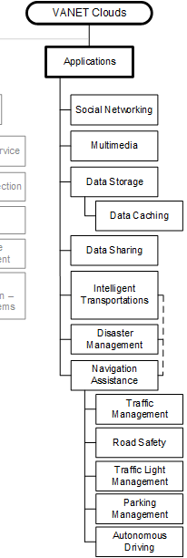
Εφαρμογές - Εισαγωγή
Σύγχρονές εφαρμογές γίνονται διαθέσιμες σε κάθε όχημα, συμπεριλαμβανομένων των:
Social media.
Πολυμεσικών εφαρμογών.
Εφαρμογών πλοήγησης.
Υπηρεσίες ασφαλείας κτλ.

Slide 51
Εφαρμογές
Παροχή υπηρεσιών «Κοινωνικής Δικτύωσης» στους χρήστες του VANET Cloud.
Ανταλλαγή πληροφοριών μεταξύ των χρηστών.
Στο [19] καθορίζονται οι κύριες προκλήσεις που πρέπει να αντιμετωπιστούν, οι οποίες περιλαμβάνουν:
Βελτιστοποιημένη δημιουργία περιεχομένου.
Βελτιστοποίηση των διεπαφών χρήσης των εφαρμογών.
Αυξημένη ευχρηστία για τους οδηγούς που πρέπει να παραμένουν συγκεντρωμένοι στο δρόμο, ενώ οδηγούν τα οχήματά τους.
Ετερογένεια συσκευών.
Βελτιστοποίηση μεθόδων μετανάστευσης εφαρμογών (migration) σε ετερογενείς συσκευές.
Όπως OBUs, προσωπικές συσκευές πλοήγησης και smart phones.
Προστασία της ιδιωτικότητας.
Προστασία των προσωπικών δεδομένων των επιβατών.
Βελτιστοποιημένη αξιοποίηση πόρων.
Επιπλέον, περιγράφεται μία υπηρεσία κοινωνικής δικτύωσης που ονομάζεται «Drive & Share».
Λαμβάνοντας υπόψη τις προαναφερθείσες προκλήσεις.
Επιτρέπει την ανταλλαγή των κοινωνικών πληροφοριών (π.χ. σχετικά την κυκλοφορία ή με σημεία ενδιαφέροντος) μεταξύ των οχημάτων.
[19] Lequerica, I., García Longaron M., Ruiz P.M., “Drive and Share: Efficient Provisioning of Social Networks in Vehicular Scenarios”, IEEE Communications Magazine, vol. 48, issue 11, pp. 90-97, November 2010

Slide 52
Εφαρμογές
Intelligent Transportation Systems (ITS).
Στο [46]: (Συνέχεια)
Αναφέρεται ότι ο χρόνος απόκρισης του οδηγού σε καταστάσεις έκτακτης ανάγκης, καθώς και η ταχύτητα λήψης ταξιδιωτικών αποφάσεων.
Είναι δύσκολο να ποσοτικοποιηθούν θεωρητικά.
Προτείνεται ο καθορισμός:
Προσχεδιασμένων μεθόδων εκκένωσης μίας περιοχής κινδύνου.
Της ενδεδειγμένης ταχύτητας κίνησης των οχημάτων.
Πληροφορίες τόσο από το περιβάλλον και άλλα οχήματα μπορούν να συλλεχθούν, με στόχο την παροχή:
Βελτιωμένης διαχείρισης:
Κυκλοφορίας.
Φωτεινών σηματοδοτών.
Στάθμευσης.
Βελτιωμένης οδικής ασφάλειας.
Αυτόνομης οδήγησης (autonomous driving).
Intelligent Transportation Systems (ITS).
Στο [46], καθορίζονται οι ακόλουθες τρεις κατηγορίες υπηρεσιών ITS:
Context based services:
Π.χ. υπηρεσίες, όπως παρακολούθηση της υγείας, της ρύπανσης του περιβάλλοντος και των επιδόσεων των οχημάτων.
Communication based services
Υπηρεσίες όπου πραγματοποιείται χρήση ασύρματων τηλεπικοινωνιών.
Customized services:
Υπηρεσίες που έχουν αναπτυχθεί για την ικανοποίησή συγκεκριμένων αναγκών συγκεκριμένων χρηστών.
Π.χ. για ένα χρήστη ο οποίος έχει υψηλή πίεση του αίματος, μια υπηρεσία παρακολούθησης της πίεσης σε πραγματικό χρόνο.
Οι τρεις τύποι, ενδέχεται να αλληλεπικαλύπτονται σε κάποιες περιπτώσεις.
Καθώς και να συνδυάζονται.
Επίσης, γίνεται αναφορά στα Body Area Sensor Networks (BASNs).
Συσκευές συνδεδεμένες στο σώμα του οδηγού, μπορούν να αλληλοεπιδράσουν μεταξύ τους μέσω του BASN.
Με σκοπό την παροχή υπηρεσιών παρακολούθησης της υγείας σε πραγματικό χρόνο.
Disaster Management.
Τηλεπικοινωνιακά συστήματα καθώς και συστήματα μεταφοράς.
Ενισχύσουν την αντιμετώπιση των καταστροφών και την ελαχιστοποίηση των άσχημων αποτελεσμάτων.
Όπως απώλεια ανθρώπινης ζωής ή οικονομικό κόστος.
Στο [21], περιγράφεται η ανάπτυξη ενός ευφυούς συστήματος διαχείρισης καταστροφών για αστικό περιβάλλον.
Συγκεντρώνονται πληροφορίες από πολλαπλές πηγές.
Οχήματα, συσκευές πεζών και RSUs.
Στο σημείο του συμβάντος και σε σημεία κοντά στο συμβάν.
Το σύστημα λαμβάνει αποφάσεις για τη διαχείριση της εκάστοτε καταστροφής αποφάσεις.
Τις μεταδίδει στα οχήματα της περιοχής ή σε άλλους κόμβους (π.χ. συσκευές πεζών) σε πραγματικό χρόνο.
Τα VANET Clouds παρέχουν αποτελεσματική υποστήριξη για τις σύγχρονες εφαρμογές πολυμέσων, όπως:
VoIP.
Βίντεο συνεχούς ροής.
2D & 3D πλοήγηση.
Data Sharing.
Οι εφαρμογές κοινής χρήσης δεδομένων:
Επιτρέπουν την ύπαρξη κοινών δεδομένων μεταξύ των οχημάτων ή μεταξύ ενός οχήματος και του cloud.
Tα δεδομένα μπορούν να αποθηκευτούν σε ένα ή περισσότερα οχήματα ή στο cloud.
Μηχανισμός κλειδώματος λογισμικού (software locking mechanism).
Μπορεί να χρησιμοποιηθεί για να αποτρέψει την ταυτόχρονη επεξεργασία των δεδομένων από δύο ή περισσότερα οχήματα.
Ώστε να αποφευχθεί πιθανή σύγχυση.
Παροχή υπηρεσιών μόνιμης ή προσωρινής (caching) αποθήκευσης στο cloud.
H προσωρινή αποθήκευση δεδομένων είναι μία υποκατηγορία αποθήκευσης δεδομένων.
Βελτιώνει το χρόνο ανάκτησης των δεδομένων, όταν αυτά ζητηθούν από ένα όχημα.
Μπορεί να γίνει σε διάφορα τμήματα του συστήματος, όπως:
Οχήματα.
RSUs.
[46] G.Sasikala, A.R. Deepti, “Real Time Services for Cloud Computing Enabled Vehicle Networks”, IOSR Journal of Computer Engineering (IOSR-JCE), pp. 8-14, vol.11, issue 1, June 2013
[21] Alazawi Z., Altowaijri S., Mehmood R., Abdljabar M.B., “Intelligent disaster management system based on cloud-enabled vehicular networks”, IEEE International Conference on ITS Telecommunications (ITST), August 23-25, Petersburg, USA, 2011

Slide 53
Υποκατηγορίες Navigation Assistance
Αυτόνομη οδήγηση.
Στοχεύουν στην ασφαλή πλοήγηση των οχημάτων κατά μήκος μίας διαδρομής.
Χρήση OBUs.
Όπως navigators, υπολογιστές και αισθητήρες.
Με τη χρήση τέτοιων συσκευών, λαμβάνονται υπόψη αλλαγές περιβάλλοντος.
Συμπεριλαμβανομένης της κινητικότητας των άλλων οχημάτων, καθώς και των πεζών.
Καταστάσεις όπως η κυκλοφοριακή συμφόρηση και τα τροχαία ατυχήματα.
Μπορούν επίσης να λαμβάνονται υπόψη.
Διαχείριση κυκλοφορίας.
Στα [14] [29] και [36] κάθε όχημα μοιράζεται πληροφορίες σχετικά με την κινητικότητα του με το cloud.
Το cloud επεξεργάζεται το σύνολο των πληροφοριών που έλαβε από όλα τα οχήματα σχετικά με την κινητικότητα τους.
Εξάγει συμπεράσματα σχετικά με την κίνηση σε μία προκαθορισμένη γεωγραφική περιοχή.
Το cloud ενημερώνει όλα τα οχήματα που υπάρχουν στην συγκεκριμένη περιοχή.
Για τις συνθήκες κυκλοφορίας.
Διευκολύνοντας τους οδηγούς να αποφύγουν καταστάσεις μποτιλιαρίσματος.
Οδική ασφάλεια.
Υπηρεσίες οδικής ασφάλειας με στόχο τη μείωση του αριθμού των τροχαίων ατυχημάτων.
Π.χ. μέσω της παρακολούθησης της κυκλοφορίας, της κατάστασης του οδοστρώματος και των κινήσεων των οχημάτων και των πεζών.
Στο [42] οι συγγραφείς επικεντρώνονται στη μείωση των τροχαίων ατυχημάτων εντός της περιοχής του VANET Cloud.
Μελετώντας τα πρότυπα κινητικότητας και την ταχύτητα των οχημάτων.
Διαχείριση Φωτεινών Σηματοδοτών.
Στόχος:
Αποτελεσματική διαχείρισης των φωτεινών σηματοδοτών.
Παροχής λύσεων σε θέματα.
Κυκλοφοριακής συμφόρησης.
Συνδυασμός με εφαρμογές Διαχείρισης Κυκλοφορίας.
Διαχείρισης καταστροφών.
Συνδυασμός με εφαρμογές Διαχείρισης Καταστροφών.
Διαχείριση στάθμευσης.
Εφαρμογές διαχείρισης θέσεων στάθμευσης.
Διευκόλυνση των οδηγών στον εντοπισμό θέσεων στάθμευσης.
Παροχή βοήθειας στάθμευσης στους οδηγούς.
Ώστε να σταθμεύουν τα οχήματά τους σε θέσεις που εντόπισαν.
[14] R. Hussain, Z. Rezaeifar, H. Oh, “A paradigm shift from vehicular ad hoc networks to VANET-based clouds”, Wireless Personal Communications, pp. 1131-1158, Springer, 2015
[29] Rasheed Hussain, Zeinab Rezaeifar, Yong-Hwan Lee, Heekuck Oh, “Secure and privacy-aware traffic information as a service in VANET-based clouds”, Elsevier Pervasive and Mobile Computing, pp.1-16, 2015
[36] Rasheed Hussain, Heekuck Oh, “Cooperation-Aware VANET Clouds: Providing Secure Cloud Services to Vehicular Ad Hoc Networks”, Journal of Information Processing Systems, vol.10, no.1, pp.103-118, March 2014
[42] Sumit A. Khandelwal, Ashwini B. Abhale, Uma Nagaraj, “Novel Approach Towards Accident Prevention Using Vehicular Ad Hoc Network Under Cloud Environment”, International Journal of Advanced Technology & Engineering Research (IJATER), pp. 10-13, 2013

Slide 54
Testbeds

Slide 55
NITOS
http://nitos.inf.uth.gr/
Πλατφόρμα δοκιμών WiMAX-LTE-WiFi-Bluetooth.
Πανεπιστήμιο Θεσσαλίας, Βόλος, Ελλάδα.
Ολοκληρωμένη εγκατάσταση με ετερογενή δίκτυά.
Υποστήριξη της έρευνας στον τομέα των ενσύρματων και ασύρματων δικτύων.
Πρόσβαση εξ αποστάσεως.
Ανοιχτή στην ερευνητική κοινότητα 24/7.
Μελλοντικοί χρήστες πρέπει πρώτα να στείλουν αίτημα εγγραφής, το οποίο να γίνει αποδεκτό.
Έχει χρησιμοποιηθεί από εκατοντάδες ερευνητές σε όλο τον κόσμο.
Αποτελείται από τρία διαφορετικά deployments:
Outdoor Testbed.
RF Isolated Testbed.
Office Testbed.
Δύσκολη έως αδύνατη η αποτελεσματική εξομοίωση κινητικότητας (mobility).

Slide 56
Το web interface διαχείρισης του NITOS

Slide 57
Τα βασικά συστατικά του NITOS (1/2)
Ασύρματη πλατφόρμα δοκιμών.
100 κόμβων (μεταξύ των οποίων και κινητοί κόμβοι) οι όποιοι:
Διαθέτουν πολλαπλές ασύρματες διεπαφές.
Επιτρέπουν τον πειραματισμό με ετερογενείς ασύρματες τεχνολογίες (Wi-Fi, WiMAX, LTE, Bluetooth).
Υποδομή Cloud.
7 HP blade servers.
272 πυρήνες επεξεργασίας.
800 GB μνήμης RAM.
22 TB χώρου αποθήκευσης.
Δίκτυο διασύνδεσης.
Χρήση ενός HP 5400 OpenFlow switch.
10Gb Ethernet.

Slide 58
Τα βασικά συστατικά του NITOS (2/2)
Δίκτυο αισθητήρων.
Αποτελείται από:
Μία ελεγχόμενη πλατφόρμα δοκιμών αναπτυχθεί στο Πανεπιστήμιο Θεσσαλίας.
Ένα δίκτυο αισθητήρων που έχει αναπτυχθεί στην πόλη του Βόλου.
Μία κινητή υποδομή αισθητήρων που βασίζεται σε ποδήλατα και σε εθελοντές χρήστες.
Όλες οι αισθητήρες χρησιμοποιούν:
Το Arduino firmware.
Διάφορες ασύρματες τεχνολογίες για την επικοινωνία τους.
ZigBee, WiFi, LTE, Bluetooth, IR.
Πλατφόρμα Software Defined Radio (SDR).
Αποτελείται από συσκευές Universal Software Radio Peripheral (USRP) που συνδέονται με τους ασύρματους κόμβους του NITOS.
Το USRPs επιτρέπει την παραμετροποίηση ενός συνόλου χαρακτηριστικών φυσικού επιπέδου (π.χ. διαμόρφωση).
Πλατφόρμα Software Defined Networking (SDN).
Βλ. επόμενη διαφάνεια.

Slide 59
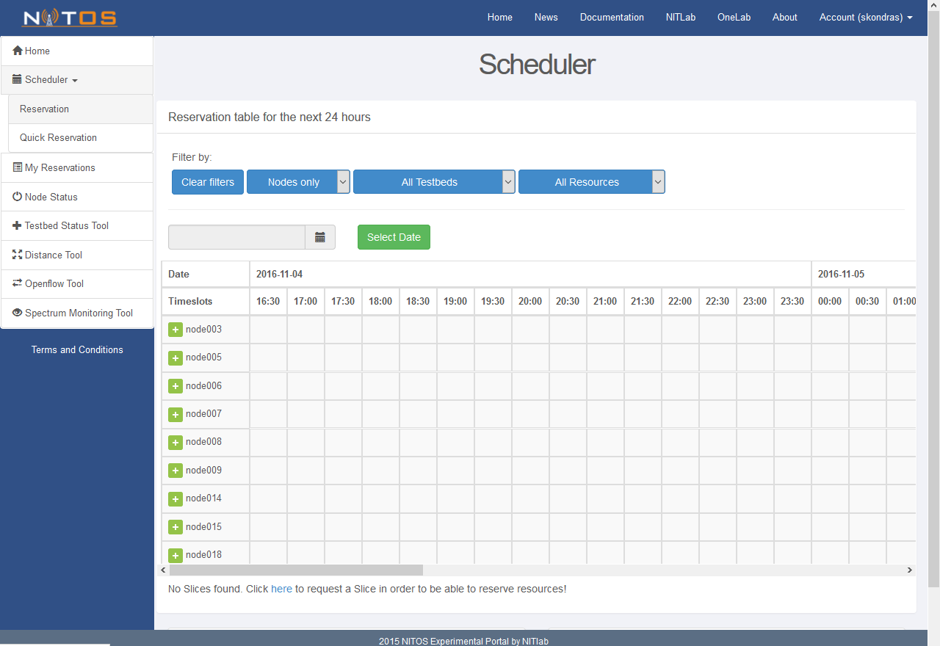
Node Reservation στο NITOS
Node Reservation για συγκεκριμένες ημερομηνίες και ώρες.

Slide 60
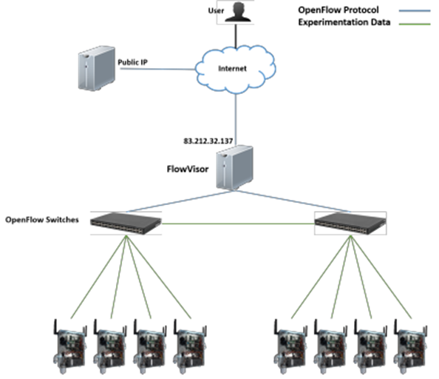
H SDN πλατφόρμα δοκιμών του NITOS
Αποτελείται από πολλαπλά OpenFlow switches.
Συνδέονται με τους κόμβους NITOS.
Επιτρέπουν τον πειραματισμό με πρωτόκολλα δρομολόγησης.
Ο πειραματισμός με χρήση της τεχνολογίας OpenFlow.
Επιτρέπει την κατασκευή ενός πλήθους πειραματικών σεναρίων σε ετερογενή δικτυακά περιβάλλοντα.

Slide 61
Το λογισμικό του NITOS
Η πλατφόρμα βασίζεται σε λογισμικό ανοιχτού κώδικα.
Επιτρέπει το σχεδιασμό και την εφαρμογή νέων αλγορίθμων.
Υλοποίηση νέων λειτουργιών για το υπάρχον υλικό.
Έλεγχος και η διαχείριση της πλατφόρμας δοκιμών.
Γίνεται με τη χρήση του cOntrol and Management Framework (OMF).
Λογισμικό ανοιχτού κώδικα.
Επιτρέπει τη συγγραφή πειραματικών σεναρίων.

Slide 62
NITOS Documentation
Το documentation του NITOS περιλαμβάνει tutorials σχετικά με:
Την πρόσβαση στο NITOS.
Τη φόρτωση και αποθήκευση OMF αρχείων.
Τον έλεγχος της κατάστασης των κόμβων.
Την εκτέλεση πειραμάτων με χρήση OMF.
Την πρόσβαση στα αποτελέσματα των πειραμάτων OMF.
Πειράματα Wi-Fi, WiMAX, LTE, OpenFlow (υπό ανάπτυξη) και ITS (υπό ανάπτυξη).

Slide 63
ORBIT (1/4)
http://www.orbit-lab.org/
Πανεπιστήμιο Rutgers, New Jersey, ΗΠΑ.
Εξομοιωτή ασυρμάτων δικτύων.
Υποστηρίζει ρεαλιστική αξιολόγηση πρωτοκόλλων και δικτυακών εφαρμογών.
Το RADIO GRID TESTBED είναι η βασική υποδομή του ORBIT.
Χρησιμοποιεί ένα πλέγμα 20x20 προγραμματιζόμενων κόμβων.
Μπορούν να διασυνδεθούν ώστε να δημιουργήσουν ποικίλες τοπολογίες.
Επιπλέον, οι χρήστες μπορούν να εκτελέσουν τα πειράματά τους στο εξωτερικό δίκτυο του ORBIT (OUTDOOR ORBIT).
Το οποίο παρέχει ένα διαμορφώσιμο σύνολο κόμβων LTE, WiMAX και 802.11.
Δύσκολη έως αδύνατη η αποτελεσματική εξομοίωση κινητικότητας (mobility).

Slide 64
ORBIT (2/4)
Το ORBIT χρησιμοποιήθηκε για πρώτη φορά τον Οκτώβριο του 2005.
Από τότε είναι ευρέως χρησιμοποιούμενο από την ερευνητική κοινότητα των ασύρματων δικτύων.
Από το 2014:
Υπάρχουν πάνω από 1000 εγγεγραμμένους χρήστες ORBIT.
Έχουν πραγματοποιήσει συνολικά πάνω από ~ 200.000 ώρες πειραμάτων.

Slide 65
ORBIT (3/4)
ORBIT Management Framework (OMF).
Framework ελέγχου κι εκτέλεσης πειραμάτων.
Παραδείγματα ειδικών πειραμάτων που έχουν εκτελεστεί στην πλατφόρμα δοκιμών ORBIT, όπως:
Mobile cloud computing.
Location-aware protocols.
Cognitive radio networks.
Cellular/WiFi multi-homing.
Storage-aware/delay tolerant networks.
LTE, WiMAX και WiFi.

Slide 66
ORBIT (4/4)
Το ORBIT είναι διαθέσιμο για απομακρυσμένη ή επί τόπου πρόσβαση από ακαδημαϊκούς ερευνητές.
Τόσο στις ΗΠΑ όσο και διεθνώς.
Μελλοντικοί χρήστες πρέπει πρώτα να στείλουν αίτημα εγγραφής, το οποίο να γίνει αποδεκτό.
Οι χρήστες έχουν πρόσβαση στους παρακάτω πόρους:
WiFi 802.11a/b/g/n/ac.
Bluetooth.
ZigBee.
Software Defined Radio (SDR).
Software Defined Networking (SDN).
LTE και WiMAX BSs και UEs.
Cloud.
Η χρήση των κόμβων του OUTDOOR ORBIT απαιτεί φυσική παρουσία στο Rutgers campus.

Slide 67
Simulation Tools

Slide 68
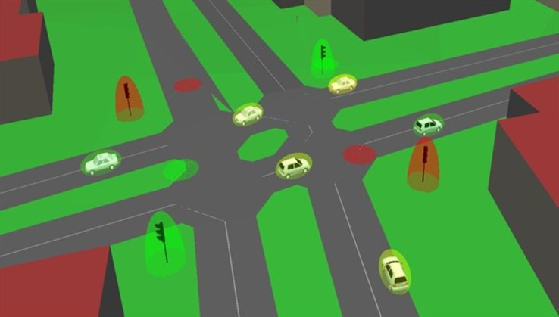
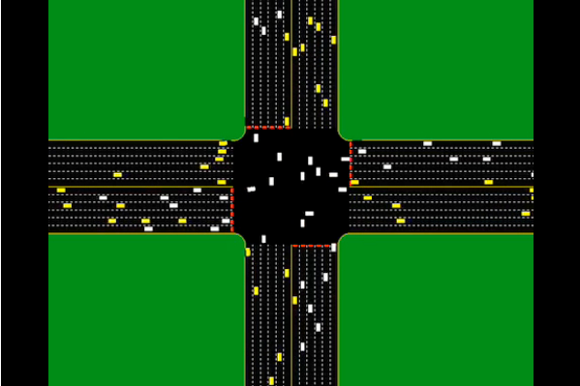
SUMO Simulator
Simulation of Urban Mobility.
Οpen source.
Προσομοιωτής road traffic (βλ. VANETs).
Μπορεί να συνεργαστεί με πληθώρα προσομοιωτών δικτύων.
Συμπεριλαμβανομένων των OMNET++ και NS3.

Slide 69
OMNeT++ Simulator
Επεκτάσιμος, component-based προσομοιωτής.
Βασίζεται σε βιβλιοθήκες C++ για την προσομοίωση δικτύων.
Προσφέρει γραφικό περιβάλλον ανάπτυξης κι εκτέλεσης των προσομοιώσεων.
Βασίζεται στο Eclipse IDE.
Παρέχεται ένα σύνολο επιπρόσθετων modules.
Ανεπτυγμένα ως ανεξάρτητα projects.

Slide 70
OMNeT++ modules για VANET Clouds
INET.
Open source.
Προσομοίωση της στοίβας του Internet.
TCP, UDP, IPv4, IPv6, OSPF, BGP κτλ.
Επίσης περιλαμβάνει:
Πρωτόκολλα ενσύρματης και ασύρματης διασύνδεσης.
Ethernet, PPP, IEEE 802.11 κτλ.
Πρωτόκολλα για MANETs, DiffServ, MPLS κτλ.
Ένα σύνολο μοντέλων επιπέδου εφαρμογής κτλ.
Υποστήριξη κινητικότητας.
Πολλά modules χρησιμοποιούν το INET ως βάση.
Επεκτείνοντάς το προς συγκεκριμένες κατευθύνσεις.
Όπως VANETs, δίκτυα επικάλυψης, peer-to-peer, LTE κτλ.

Slide 71
OMNeT++ modules για VANET Clouds
TRACI.
Traffic Control Interface.
“On-line” επεξεργασία παραμέτρων μίας προσομοίωσης road traffic.
MiXiM.
Μοντελοποίηση ασύρματων δικτύων με κινητούς ή σταθερούς κόμβους.
WSNs, body area networks, ad-hoc networks VANETs.
Συνδυάζει αρκετά OMNeT++ frameworks που υποστηρίζουν την προσομοίωση ασύρματων και κινητών επικοινωνιών.

Slide 72
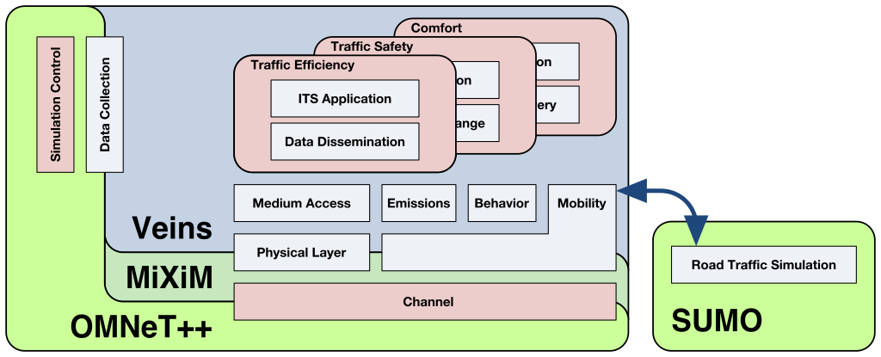
OMNeT++ modules για VANET Clouds
VEINS.
Open source framework προσομοίωσης Inter-Vehicular Communication (IVC).
Χρησιμοποιεί:
OMNeT++ και MiXiM για προσομοίωση του δικτύου μεταξύ των οχημάτων.
SUMO για προσομοίωση του road traffic.
Οι OMNET++ και SUMO εκτελούνται ταυτόχρονα.
Επικοινωνούν μεταξύ τους μέσω TCP socket.
Επίσης, χρησιμοποιείται το TraCI για “On-line” επεξεργασία παραμέτρων σχετικά με το road traffic.

Slide 73
OMNeT++ modules για VANET Clouds
SIMULTE.
Προσομοίωση δικτύου LTE.
Open source.
Είναι χτισμένο πάνω από τον OMNeT++ και το INET framework.
Μπορεί να τοποθετηθεί ως επέκταση στο Veins.
Επιτρέποντας την συμπερίληψη LTE RSUs στα δίκτυα VANETs.
Μαζί με τα IEEE 802.11p RSUs.
iCanCloud και CloudNetSim++ modules.
Προσομοίωση υποδομής Cloud.
Καθορισμός αριθμού και χαρακτηριστικών VMs, user SLAs, cloud resources scheduling κτλ.
OMNET++ Openflow.
Προσομοίωση δικτύων SDN στον OMNET++.

Slide 74
NS3 Simulator
Επεκτάσιμος, component-based προσομοιωτής.
Παρέχει native υποστήριξη για προσομοίωση VANETs.
IEEE 802.11p RSUs.
LTE RSUs.
WiMAX RSUs.
SDN.
Openflow module.
Μπορεί να συνεργαστεί με τον προσομοιωτή SUMO.
Για αποτελεσματικότερη προσομοίωση και διαχείριση του road traffic.
Δεν διατίθεται κάποιο module για προσομοίωση υποδομής cloud.
Απαιτείται επέκταση.
Εναλλακτικός τρόπος (με περιορισμούς ως προς τη διαχείριση του cloud):
Θεώρηση ενός abstract δικτυακού κόμβου ως «το cloud».

Slide 75
Βιβλιογραφία (1/6)
[1] Md Whaiduzzaman, Mehdi Sookhak, Abdullah Gani, Rajkumar Buyy, “A survey on vehicular cloud computing”, Elsevier Journal of Network and Computer Applications, vol. 40, pp. 325–344, 2014
[2] Anna Maria Vegni, Valeria Loscri, “A Survey on Vehicular Social Networks”, IEEE Communications Surveys & Tutorials, vol. 17, issue 4, pp. 2397 - 2419, July 2015
[3] Aleksandra Checko, Henrik L. Christiansen, Ying Yan, Lara Scolari, Georgios Kardaras, Michael S. Berger, Lars Dittmann, “Cloud RAN for Mobile Networks - A Technology Overview”, IEEE Communication Surveys & Tutorials, vol. 17, no. 1, first quarter 2015
[4] Kan Zheng, Qiang Zheng, PeriklisChatzimisios, Wei Xiang, Yiqing Zhou, “Heterogeneous Vehicular Networking: A Survey on Architecture, Challenges and Solutions”, IEEE Communications Surveys & Tutorials, vol. 17,issue 4, pp. 2377 - 2396, June 2015
[5] Salim Bitam, AbdelhamidMellouk, SheraliZeadally, “Vanet-Cloud: A generic cloud computing model for vehicular ad hoc networks”, IEEE Wireless Communications, pp. 96-102, February 2015
[6] SaidaMaaroufi, Samuel Pierre, “Vehicular Social Systems: An Overview and A Performance Case Study”, Fourth ACM international symposium on Development and analysis of intelligent vehicular networks and applications, pp. 17-24, New York, USA, 2014
[7] Lin Gu, Deze Zeng, Song Guo, “Vehicular Cloud Computing: A Survey”, IEEE Global Communications Conference (GLOBECOM), pp. 403-407, Atlanta, USA, December 2013
[8] Jaehoon Paul Jeong, Eunseok Lee, “Vehicular Cyber-Physical Systems for Smart Road Networks”, IEEE 28th International Conference on Advanced Information Networking and Applications Workshops (WAINA), pp. 133 - 138, May 13-16, 2014
[9] Ashwini Abhale, SumitKhandelwal, Uma Nagaraj, “Shifting VANET to Cloud - Survey”, International Journal of Advanced Research in Computer Science and Software Engineering, vol. 3, issue 11, pp. 1056-1061, November 2013
[10] Mario Gerla, “Vehicular Cloud Computing”, IEEE Vehicular Communications and Applications Workshop, 11th Annual Mediterranean Ad Hoc Networking Conference, pp. 152-155, Ayia Napa, Cyprus, June 19 - 22, 2012
[11] Atta ur Rehman Khan, Mazliza Othman, Sajjad Ahmad Madani, Samee Ullah Khan, “A Survey of Mobile Cloud Computing Application Models”, IEEE Communications Surveys & Tutorials, vol. 16, no. 1,pp. 393-413, first quarter 2014
[12] Zohreh Sanaei, Saeid Abolfazli, Abdullah Gani, Rajkumar Buyya, “Heterogeneity in Mobile Cloud Computing: Taxonomy and Open Challenges”, IEEE Communications Surveys & Tutorials, vol. 16, no. 1,pp. 369-392, first quarter 2014
[13] Hoang T. Dinh, Chonho Lee, Dusit Niyato, Ping Wang, “A survey of mobile cloud computing_ architecture, applications and approaches”, Wiley Wireless Communications and Mobile Computing, pp. 1587-1611, October 2011
[14] R. Hussain, Z. Rezaeifar, H. Oh, “A paradigm shift from vehicular ad hoc networks to VANET-based clouds”, Wireless Personal Communications, pp. 1131-1158, Springer, 2015
[15] Kan Zheng, Hanlin Meng, Chatzimisios P., Lei Lei, Xuemin Shen, “An SMDP-Based Resource Allocation in Vehicular Cloud Computing Systems”, IEEE Transactions on Industrial Electronics, vol. 62 ,no. 12, pp. 7920-7928, December 2015

Slide 76
Βιβλιογραφία (2/6)
[16] Neeraj Kumar, Rahat Iqbal, Sudip Misra, Joel J.P.C. Rodrigues, “Bayesian Coalition Game for Contention-Aware Reliable Data Forwarding in Vehicular Mobile Cloud”, Elsevier Future Generation Computer Systems, vol. 48, pp. 60-72, 2015
[17] Jiafu Wan, Daqiang Zhang, Shengjie Zhao, Laurence T. Yang, Jaime Lloret, “Context-Aware Vehicular Cyber-Physical Systems with Cloud Support: Architecture, Challenges, and Solutions”, IEEE Communications Magazine, pp. 106-113, vol. 52, issue 8, August 2014
[18] Nicola Cordeschi, Danilo Amendola, Mohammad Shojafar, Enzo Baccarelli, “Distributed and adaptive resource management in Cloud-assisted Cognitive Radio Vehicular Networks with hard reliability guarantees”, Elsevier Vehicular Communications, vol. 2, pp. 1-15, 2015
[19] Lequerica, I., García Longaron M., Ruiz P.M., “Drive and Share: Efficient Provisioning of Social Networks in Vehicular Scenarios”, IEEE Communications Magazine, vol. 48, issue 11, pp. 90-97, November 2010
[20] Khaleel Mershad, Hassan Artail, “Finding a STAR in a Vehicular Cloud”, IEEE Intelligent Transportation Systems Magazine, vol. 5,issue 2, pp. 55 - 68, April 2013
[21] Alazawi Z., Altowaijri S., Mehmood R., Abdljabar M.B., “Intelligent disaster management system based on cloud-enabled vehicular networks”, IEEE International Conference on ITS Telecommunications (ITST), August 23-25, Petersburg, USA, 2011
[22] Mario Gerla, Eun-Kyu Lee, Giovanni Pau, Uichin Lee, “Internet of Vehicles: From Intelligent Grid to Autonomous Cars and Vehicular Clouds”, IEEE World Forum on Internet of Things (WF-IoT), pp.241-246, Seoul, South Korea, 2014
[23] C. Doukas, T. Pliakas, and I. Maglogiannis, “Mobile healthcare information management utilizing cloud computing and android os”, IEEE Annual International Conference of the Engineering in Medicine and Biology Society (EMBC), pp. 1037 - 1040, Buenos Aires, Argentina, September 2010
[24] Yen-Wen Lin, Jie-Min Shen, and Hao-Chun Weng, “Gateway Discovery in VANET Cloud”, IEEE International Conference on High Performance Computing and Communications, pp. 951-954, Banff, Alberta, Canada, September 2-4, 2011
[25] Ryangsoo Kim, Hyuk Lim, and Bhaskar Krishnamachari, “Prefetching-Based Data Dissemination in Vehicular Cloud Systems”, IEEE Transactions on Vehicular Technology, issue 99, pp.1-15,January 2015
[26] Yen-Wen Lin, Jie-Min Shen, and Hao-Jun Weng, “Cloud-assisted gateway discovery for vehicular ad hoc networks”, IEEE International Conference on New Trends in Information Science and Service Science (NISS), Vol. 2, pp. 237-240, October, 24-26, 2011
[27] Fei Li, Yogachandran Rahulamathavan, Mauro Conti, Muttukrishnan Rajarajan, “Robust access control framework for mobile cloud computing network”, Elsevier Computer Communications, pp.1-12, July, 2015
[28] Mohammad A. Salahuddin, Ala Al-Fuqaha, Mohsen Guizani, Soumaya Cherkaoui, “RSU Cloud and its Resource Management in support of Enhanced Vehicular Applications”, Globecom, pp. 127-132, Austin, Texas, USA, December, 2014
[29] Rasheed Hussain, Zeinab Rezaeifar, Yong-Hwan Lee, Heekuck Oh, “Secure and privacy-aware traffic information as a service in VANET-based clouds”, Elsevier Pervasive and Mobile Computing, pp.1-16, 2015
[30] Rong Yu, Yan Zhang, Stein Gjessing, Wenlong Xia, Kun Yang, “Toward Cloud-Based Vehicular Networks with Efficient Resource Management”, IEEE Network, pp.48-55, August 2013

Slide 77
Βιβλιογραφία (3/6)
[31] Hajar Mousannifa, Ismail Khalil, Stephan Olariu, “Cooperation as a service in VANET_Implementation and simulation results”, ACM Mobile Information Systems Journal, vol. 8, issue 2, pp. 153-172, April 2012
[32] Peyman Talebifard, Victor C.M. Leung, “Towards a content-centric approach to crowd-sensing in vehicular clouds”, Elsevier Journal of Systems Architecture, vol. 59, pp. 976-984, 2013
[33] Zubaida Alazawi, Omar Alani, Mohmmad B. Abdljabar, Rashid Mehmood, “Transportation Evacuation Strategies Based on VANET Disaster Management System”, Elsevier 4th International Conference on Building Resilience, 2014, Salford Quays, United Kingdom, September 8-10,2014
[34] Priya. V, “Cloud Service for Best Gateway in VANET”, International Journal of Advanced Research in Computer Science and Software Engineering, Vol. 4, Issue 4, April 2014
[35] Hajar Mousannif, Ismail Khalil, Hassan Al Moatassime, “Cooperation as a Service in VANETs”, Journal of Universal Computer Science, vol. 17, no. 8, pp. 1202-1218, 2011
[36] Rasheed Hussain, Heekuck Oh, “Cooperation-Aware VANET Clouds: Providing Secure Cloud Services to Vehicular Ad Hoc Networks”, Journal of Information Processing Systems, vol.10, no.1, pp.103-118, March 2014
[37] “C-RAN the road towards green ran”, White paper, China Mobile Research Institute, Beijing, China, October 2011
[38] Md Ali Al Mamun, Khairul Anam, Md Fakhrul Alam Onik, A.M. Esfar-E-Alam, “Deployment of Cloud Computing into VANET to Create Ad Hoc Cloud Network Architecture”, World Congress on Engineering and Computer Science (WCECS), San Francisco, USA, October 24-26, 2012
[39] Rajbhoj Supriya K., Pankaj R. Chandre, “Implementation of Enhanced Security on Vehicular Cloud Computing”, International Journal of Computer Science and Information Technologies (IJCSIT), pp. 1315-1318, vol. 5 (2), 2014
[40] Monica Mandal, Chaitrali Landge, Pramila Gaikwad , Uma Nagaraj, Ashwini Abhale, “Implementing Storage as a Service in VANET using Cloud Environment”, International Journal of Advance Foundation and Research in Computer (IJAFRC), vol. 1, issue 5, May 2014
[41] Jyoti Metan, Narasimha K. N. Murthy, Jithrendra H. N., “Moving VANET to Vehicular Cloud”, International Journal of Innovative Research in Computer and Communication Engineering (IJIRCCE), vol.2, special issue 2, pp.89-94, May 2014
[42] Sumit A. Khandelwal, Ashwini B. Abhale, Uma Nagaraj, “Novel Approach Towards Accident Prevention Using Vehicular Ad Hoc Network Under Cloud Environment”, International Journal of Advanced Technology & Engineering Research (IJATER), pp. 10-13, 2013
[43] Mohammad Ali Salahuddin, “Opportunistic Service Differentiation and Cloud Resource Management in Support of Enhanced Vehicular Applications”, Thesis at Western Michigan University, June 2014
[44] Madhuri H. Badole, Pritam Nikam, “Performance Evaluation of an Efficient Cloud-Assisted Gateway Discovery for Vehicular Ad hoc Network”, International Journal of Advance Foundation and Research in Computer (IJAFRC), Vol. 1, Issue 7, pp. 26-31, July 2014
[45] Madhuri H. Badole, T. Raju, “Protocol design for an efficient Gateway Discovery & Dispatching for Vehicular Ad Hoc Network”, International Journal of Application or Innovation in Engineering & Management (IJAIEM), vol. 3, issue 2, pp.117-120, February 2014

Slide 78
Βιβλιογραφία (4/6)
[46] G.Sasikala, A.R. Deepti, “Real Time Services for Cloud Computing Enabled Vehicle Networks”, IOSR Journal of Computer Engineering (IOSR-JCE), pp. 8-14, vol.11, issue 1, June 2013
[47] C. Shravanthi, H. S. Guruprasad, “VANET using Cloud [VuC]”, International Journal of Information Technology (IIJIT), pp. 1-7, vol. 2, issue 6, June 2014
[48] Tom Pringle, “Data-as-a-service: The Next Step in the As-a-service Journey”, Ovum Telecoms, July 2014
[49] Marc Vorwerk, Bart Jellema, “Communications as a cloud service: a new take on telecoms”, Ericsson Review Journal, July 22, 2014
[50] Priyank Sharma, Sandip Vaniya, Dipal Vashi, “Communication as a Service based Cloud Computing”, International Conference on Emerging Technology Trends (ICETT), India, 2011
[51] “Hardware as a Service: A New Architectural Option For Enterprise IT Services”, Brockmann & Company, 2007
[52] S. Rajesh, S. Swapna, P. Shylender Reddy, “Data as a Service (DaaS) in Cloud Computing [Data as a Service in the Age of Data]”, Global Journal of Computer Science and Technology Cloud & Distributed, vol. 12, issue 11, 2012
[53] Rong Yu, Yan Zhang, Gjessing, S., Wenlong Xia, Kun Yang, “Toward Cloud-based Vehicular Networks with Efficient Resource Management”, IEEE Network, vol. 27, issue 5, September-October 2013
[54] Raul Munoz, Ramon Casellas, Ricardo Martınez, Ricard Vilalta, “PCE: What is It, How Does It Work and What are Its Limitations?”, IEEE Journal of Lightwave Technology, Vol. 32, Issue 4, PP. 528-543, February 2014
[55] Rashid Mijumbi, Joan Serrat, Juan-Luis Gorricho, Niels Bouten, Filip De Turck, Raouf Boutaba, “Network Function Virtualization: State-of-the-Art and Research Challenges”, IEEE Communications Surveys & Tutorials, Vol. 18, Issue 1, pp. 236-262, January 2016
[56] Sherif Abdelwahab, Bechir Hamdaoui, Mohsen Guizani, and Taieb Znati, “Network Function Virtualization in 5G”, IEEE Communications Magazine, Vol. 54, Issue 4, pp. 84-91, April 2016
[57] Yinghong Zhong, Hongwei Liu, “A Research Methodology for Green IT Systems Based on WSR and Design Science: The Case of a Chinese Company”, E-business Technology and Strategy, Communications in Computer and Information Science, Springer, vol. 113, pp. 215-225, 2010
[58] Sofiene Jelassi, Amna Bouzid, Habib Youssef, “QoE-Driven Video Streaming System over Cloud-Based VANET”, Communication Technologies for Vehicles, Lecture Notes in Computer Science, vol. 9066, pp. 84-93, Springer, 2015
[59] Mohd Umar Farooq, Mohammad Pasha, Khaleel Ur Rahman Khan, “A Data Dissemination Model for Cloud enabled VANETs using In-Vehicular Resources”, International Conference on Computing for Sustainable Global Development (INDIACom), pp. 458-462, New Delhi, March 5-7, 2014
[60] Swarun Kumar, Shyamnath Gollakota, Dina Katabi, “A Cloud-Assisted Design for Autonomous Driving”, MCC workshop on Mobile cloud computing, ACM, pp. 41-46, New York, USA, 2012

Slide 79
Βιβλιογραφία (5/6)
[61] Md. Faizul Bari, Arup Raton Roy, Shihabur Rahman Chowdhury, Qi Zhang, “Dynamic Controller Provisioning in Software Defined Networks”, 9th International Conference on Network and Service Management (CNSM), pp. 18-25, Zurich, Switzerland, October 14-18, 2013
[62] Kai Liu, Joseph K. Y. Ng, Victor C.S. Lee, Sang H. Son, Ivan Stojmenovic, “Cooperative Data Scheduling in Hybrid Vehicular Ad Hoc Networks: VANET as a Software Defined Network”, IEEE/ACM Transactions on Networking, pp. 1759 – 1773, Volume: 24, Issue: 3, June 2016
[63] Nguyen B. Truong, Gyu Myoung Lee, Yacine Ghamri-Doudane, “Software defined networking-based vehicular Adhoc Network with Fog Computing”, IFIP/IEEE International Symposium on Integrated Network Management, pp. 1202-1207, May 11-15, 2015
[64] Mohamed F. Feteiha, Hossam S. Hassanein, “Enabling Cooperative Relaying VANET Clouds Over LTE-A Networks”, IEEE Transactions on Vehicular Technology, vol. 64, issue 4, pp. 1468 – 1479, April 2015
[65] Silviu-Andrei Lazar, Carmen-Elenea Stefan, “Future Vehicular networks: What control technologies?”, IEEE International Conference on Communications (COMM), pp. 337-340, Bucharest, Romania, June 9-11, 2016
[66] He Li, Mianxiong Dong, Kaoru Ota, “Control Plane Optimization in Software Defined Vehicular Ad-Hoc Networks”, IEEE Transactions on Vehicular Technology, vol. pp, issue 99, pp. 1-11, May 2016
[67] Asif Uddin Khan, Bikram Kesari Ratha, “Time series prediction QoS routing in software defined vehicular ad-hoc network”, International Conference on Man and Machine Interfacing (MAMI), pp. 1-6, Bhubaneswar, India, December 2015
[68] Zongjian He, Daqiang Zhang, Junbin Liang, “Cost-efficient Sensory Data Transmission in Heterogeneous Software Defined Vehicular Networks”, IEEE Sensors Journal, vol. pp, issue 99, pp. 1-13 , May 2016
[69] Zongjian He, Daqiang Zhang, Junbin Liang, “Cost-Efficient Heterogeneous Data Transmission in Software Defined Vehicular Networks”, IEEE 7th International Symposium on Cyberspace Safety and Security (CSS), pp. 666-671, New York, USA, August 24-26, 2015
[70] Yu-Chun Liu, Chien Chen, Suchandra Chakraborty, “A Software Defined Network architecture for GeoBroadcast in VANETs”, IEEE International Conference on Communications (ICC), pp. 6559-6564, June 8-10, 2015
[71] Priyank Sharma, Sandip Vaniya, Dipal Vashi, “Communication as a Service based Cloud Computing”, IEEE International Conference on Emerging Technology Trends (ICETECT), pp.15-17, Nagercoil, India, 2011
[72] Vu Q. H., Pham T. V., Truong H. L., Dustdar S., Asal, R., “Demods: A description model for data-as-a-service”, IEEE 26th International Conference on Advanced Information Networking and Applications (AINA), pp. 605-612, March 2012
[73] Fekri M. Abduljalil, “Video Capture Service in the Intelligent Transportation System based on Cloud Computing”, International Journal of Computer Applications, vol. 97, no 5, pp. 35-41, July 2014
[74] Bouziane Brik, Nasreddine Lagraa, Abderrahmane Lakas, Yacine Ghamri-Doudane, “RCS-VC: Renting out and Consuming Services in Vehicular Clouds based on LTE-A”, Global Information Infrastructure and Networking Symposium (GIIS), October 2015
[75] Rasheed Hussain, Fizza Abbas, Junggab Son, Heekuck Oh, “TIaaS: Secure Cloud-assisted Traffic Information Dissemination in Vehicular Ad hoc NETworks”, 13th IEEE/ACM International Symposium on Cluster, Cloud and Grid Computing (CCGrid), pp. 178-179, Delft, Netherlands, May 13-16, 2013

Slide 80
Βιβλιογραφία (6/6)
[76] Mario Gerla, Jui-Ting Weng, Giovanni Pau, “Pics-On-Wheels: Photo Surveillance in the Vehicular Cloud”, IEEE International Conference on Computing, Networking and Communications (ICNC), pp. 1123-1127, January 28-31, 2013
[77] Stefano Ferretti, Gabriele D’Angelo, “Smart Shires: The Revenge of Countrysides”, IEEE Symposium on Computers and Communication (ISCC), pp. 970-975, Messina, Italy, June 27-30, 2016
[78] Rasheed Hussain, Junggab Son, Hasoo Eun, Sangjin Kim, Heekuck Oh, “Rethinking Vehicular Communications: Merging VANET with Cloud Computing”, 4th International Conference on Cloud Computing Technology and Science, pp. 606-609, Taipei, Taiwan, December 3-6, 2012
[79] Moustafa Abdel Baky, Manish Parashar, Hyunjoo Kim, Kirk E. Jordan, Vipin Sachdeva, James Sexton, Hani Jamjoom, Zon-Yin Shae, Gergina Pencheva, Reza Tavakoli, and Mary F. Wheeler, “Enabling High-Performance Computing as a Service”, IEEE Computer Society: Computer, vol. 45, issue 10, pp. 72-80, October 2012
[80] Steffen Kächele, Christian Spann, Franz J. Hauck, Jörg Domaschka, “Beyond IaaS and PaaS: An Extended Cloud Taxonomy for Computation, Storage and Networking”, IEEE/ACM 6th International Conference on Utility and Cloud Computing, pp. 75-82, Dresden, Germany. December 9-12, 2013
[81] P.Bonatti, C.Galdi ,D.Torres, “ERBAC: event-driven RBAC”, in Proceedings of the 18th ACM Symposium Access Control Models and Technologies, ACM, pp.125–136, 2013
[82] M.S.Kirkpatrick, E.Bertino, “Enforcing spatial constraints for mobile RBAC systems”, in Proceedings of the 15th ACM Symposium Access Control Models and Technologies, pp.99–108, 2010
[83] A.Boonyarattaphan, Y.Bai, S.Chung, R.Poovendran, “Spatial-temporal access control for e-health services”, in Proceedings of the 5th IEEE International Conference on Networking, Architecture and Storage (NAS), pp.269–276, 2010
[84] R.Karimi, M.Kalantari, “Enhancing security and confidentiality on mobile devices by location-based data encryption”, in Proceedings of the 17th IEEE International Conference on Networks, pp. 241–245, 2011

Slide 81
Τέλος

